Slide 1
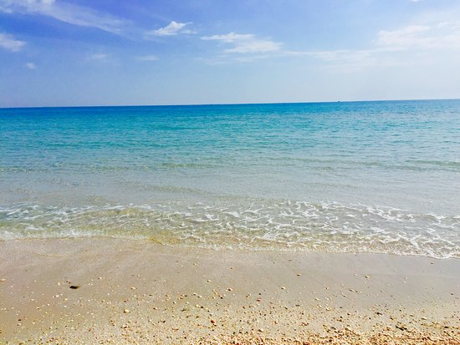
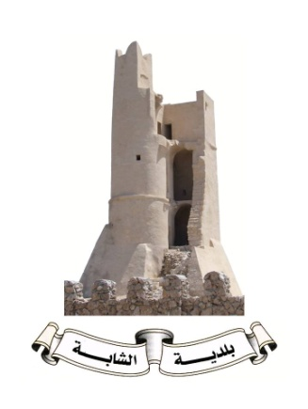


الجمهورية التونسية
وزارة الشؤون المحلية والبيئة
ولاية المهدية
بلدية الشابة
المخطط الاستثماري التشاركي لسنة 2021
التشخيص الفني
شوف وضعيتك
وحدد مشروع بلادك

Slide 2
إعداد المخطط السنوي للاِستثمار لسنة 2021 حسب المقاربة التشاركية
- معطيات عامة عن البلدية
- تقسيم ترابي للمنطقة البلدية
- جرد و تشخيص البنية التحتية لكل منطقة

Slide 3
معطيات عامة عن البلدية
البــــــــــــلديـــــة: الشابة
تاريخ الإحــــداث: 09 جانفي 1957بموجب الأمر عدد 112
هك المساحة الجملية: 13522
عدد السكّــــــان: 29282 ساكن
عدد المســاكــــن: 10207 مسكن
تاريخ المصادقة على مثال التهيئة العمرانيّة: 14 جويلية 2009 الأمر عدد 2203

Slide 4
بطاقة تشخيص المعدات الإعلامية
× -وجود شبكة إعلامية داخلية نعم لا
-الحاجة إلى توسعة شبكة نعم × لا
-الحاجة إلى إحداث شبكة نعم × لا
مؤهلات المستعملين |  |  |  |  | مجال الإستعمال | كلفة الصيانة السنوية | الحالة المادية |  |  |  | العدد | تاريخ الإقتناء | نوعية المعدات
في حاجة إلى تكوين | غير مؤهل | متوسطة | جيدة | وجود نقص |  |  | معطبة | متوسطة | جيدة
 |  |  | × |  | حالة مدنية (أدب) |  |  |  |  | 1 | 1 | 2017 | موزعات شبكة
× |  | × |  | × | كافة الأقسام |  |  | 4 |  | 31 | 35 | 2003-2006 2018 | حواسيب
 |  |  |  | × | كافة الأقسام |  |  | 5 |  | 10 | 15 | 2003-2006 | آلات طباعة الليزرية
 |  |  |  | × | حالة مدنية مصلحة فنية شؤون إدارية ومالية |  | 3 |  |  | 1 | 4 | 2016 | آلة طباعة 3*1
 |  |  |  |  | الجباية |  |  |  |  | 1 | 1 | 2003-2008 | آلات طباعة إبرية
 |  |  |  | × | كافة الأقسام |  | 1 |  |  | 1 | 1 | 2003-2015 | آلة طباعة
 |  |  |  |  |  |  |  |  |  | 4 | 4 | 2014 | مساحات ضوئية

Slide 5
بطاقة تشخيص التطبيقات و البرمجيات الإعلامية
4
عدد التطبيقات المتوفرة : وطنية
خاصة
1
مؤهلات المستعملين |  |  |  | كلفة الصيانة | تلبية الحاجيات |  |  | مجال التطبيق | تاريخ التركيز | التطبيقية
في حاجة إلى تكوين | غير مؤهل | متوسطة | جيدة |  | تتطلب الدعم | لا | نعم
× | × | × | × |  | × |  | × | الحالة المدنية | 2003 | منظومة الحالة المدنية
 |  | × | × |  | × |  | × | الجباية | 2003 | منظومة الجباية المحلية
 |  |  | × |  |  |  | × | قسم المالية | 2000 | منظومة أجور
 |  |  | × |  |  |  | × | قسم المالية | 2007 | منظومة أدب
 |  |  | × |  |  | × |  | شؤون الإدارية | 2016 | Gestion de présence منظومة التصرف في الحضور
 |  |  | × |  |  |  | × | الأرشيف | 2017 | منظومة التصرف في الأرشيف

Slide 6
بطاقة تشخيص معدات النظافة والطرقات
برنامج بلدي للتصرف في النفايات نعم لا×
نوعية المعدات | تاريخ الإقتناء | المسافة المقطوعة (كلم) | الحالة |  |  | مدة الإستغلال المتوقعة | كلفة الصيانة السنوية | التخصيص
 |  |  | جيدة | متوسطة | معطبة |  |  | المصلحة 1 | المنطقة المغطاة 2
جرار ومجرورة 209520- 02 LANDINI | 1999/12/08 | 71822 |  | x |  | 5 سنوات |  | النظافة والعناية بالبيئة | كامل المنطقة البلدية
جرار ومجرورة 213038-02 LANDINI | 2007/02/27 | 232294 |  |  | × | 5 سنوات |  | النظافة | حي الوهاب
جرار ومجرورة 215939-02 LANDINI | 2013/04/18 | 59288 |  | x |  | 10 سنوات |  | النظافة | وسط المدينة الفراحتة عويدان
جرار ومجرورة 215940-02 LANDINI | 2013/04/18 | 80850 |  | x |  | 10 سنوات |  | النظافة | الحي الشرقي
جرار ومجرورة 216454-02 LANDINI | 2013/11/20 | 41769 |  |  | × | 10 سنوات |  | النظافة | الشاطئ برج خديجة
جرار ومجرورة 216455-02 LANDINI | 2013/11/20 | 68353 |  | × |  | 10 سنوات |  | النظافة | حي سيدي سالم حي الوهاب
جرار ومجرورة 217214-02 LANDINI | 2014/07/14 | 69154 |  | × |  | 10 سنوات |  | النظافة | حي حشاد حي المرسى
شاحنة ضاغطة 216283-02FORD | /03/262013 | 58981 |  |  | × | 10 سنوات |  | النظافة | كامل المنطقة البلدية
شاحنة قالبة 216984-02RENAULT | 2014/04/24 | 69051 |  | × |  | 12 سنة |  | النظافة | كامل المنطقة البلدية
شاحنة تنوير عموميRENAULT 208880-02 | 1998/11/28 | 159627 |  |  | × | 5 سنوات |  | الفريق التنوير العمومي | كامل المنطقة البلدية
سيارة Isuzu 209610-02 | 2000/02/29 | 764914 |  |  | × | 4 سنوات |  | إدارة المستودع البلدي | كامل المنطقة البلدية
سيارة Ssangyong 02-217451 | /11/262014 | 201420 |  | × |  | 10 سنوات |  | الشرطة البلدية | كامل المنطقة البلدية
سيارة أموات 215992 - 02CITROEN | /09/231999 | 100066 |  | x |  | 5 سنوات |  | المستودع البلدي | كامل المنطقة البلدية
سيارة أموات 204812-02 PEUGEOT | /01/211991 | -- |  |  | x |  |  | -- | --
سيارة إدارية PEUGEOT partner 219787-02 | /01/162018 | 120813 | x |  |  | 12 سنة |  | المصلحة الإدارية | كامل المنطقة البلدية
شاحنة تنوير عمومي IVECO 220360-02 | /12/072018 | 14010 | x |  |  | 12 سنة |  | التنوير العمومي | كامل المنطقة البلدية
آلة شحن صغيرة الحجم WECAN | /09/072018 | 572/H | x |  |  | 10 سنوات |  | النظافة | كامل المنطقة البلدية
آلة دك | 2018 | -- | x |  |  | 12 سنة |  | النظافة والعناية بالطرقات | كامل المنطقة البلدية
شاحنة ظاغطةRENAULT 02-220996 | /07/172019 | 11627 | x |  |  | 12 سنة |  | النظافة | كامل المنطقة البلدية

Slide 7
بطاقة تشخيص معدات النظافة والطرقات
برنامج بلدي للتصرف في النفايات نعم لا×
نوعية المعدات | تاريخ الإقتناء | المسافة المقطوعة (كلم) | الحالة |  |  | مدة الإستغلال المتوقعة | كلفة الصيانة السنوية | التخصيص
 |  |  | جيدة | متوسطة | معطبة |  |  | المصلحة 1 | المنطقة المغطاة 2
آلة شحن كبيرة الحجم BENFRA 207633- 02 | 1995/10/25 | En panne |  |  | × |  |  | النظافة | كامل المنطقة البلدية
آلة شحن متوسطة الحجم CUKUROVA 214508-02 | 2010/01/30 | 6169/H |  | × |  | 3 سنوات |  | النظافة | كامل المنطقة البلدية
جرار ومجرورة 214700-02 FOTON | 2010/04/17 | En panne |  |  | × |  |  | النظافة | كامل المنطقة البلدية
جرار ومجرورة 218993-02 SAME | 2016/12/14 | 3245.4H |  | x |  | 5 سنوات |  | النظافة | كامل المنطقة البلدية
شاحنة قالبة 219040-02 RENAULT | 2017/01/30 | 47430 |  | × |  | 5 سنوات |  | النظافة | كامل المنطقة البلدية
سيارة الشرطة البيئية TATA 219334-02 | 2017/04/10 | 65980 | × |  |  | 10 سنوات |  | االشرطة البيئية | كامل المنطقة البلدية
سيارة المصلحة الفنية Ssangyong 221467-02 | 2019/10/03 | 11117 | × |  |  | 10 سنوات |  | المصلحة الفنية | كامل المنطقة البلدية

Slide 8
بطاقة تشخيص للبناءات البلدية
حالة البناية أو المنشأة |  |  |  |  | سنة آخر عملية تهيئة أو توسعة | تكلفة الصيانة (د) | إمكانية التوسعة | المساحة المغطاة | مساحة الأرض | تاريخ الأحداث | مطابقة البناية لمثال التهيئة العمرانية | الموقع | البناية
تتطلب التجديد | تتطلب التهيئة | تتطلب التوسعة | تتطلب الصيانة | حسنة
 |  |  | x |  | 2004 | 20000 | نعم | 1050 م² | 2700 م² | 9 جانفي 1957 | نعم | شارع الهادي شاكر | مقر البلدية
 |  |  |  | X | 2018 | 10000 | لا | 122 م² | 122 م² | 1سبتمبر2015 | لا | الحي التجاري | قباضة بلدية

Slide 9
بطاقة جرد وتشخيص أولي للمستودع البلدي
معطيـــــــــات عـــامــــــــــة :
الـمـــــــــــــوقـــــــــــــــــــــــــــع : بجانب مقر المعتمدية
مطابقته لمثال التهيئة العمرانيـة : لا
تـــاريــــــخ الإحــــــــــــــــــــداث : 2016
سنة آخر عملية تهيئة أو توسعة : 2019
مساحة الأرض : 2290 م² المساحة المغطاة : 295 م² المساحة المهيأة : 295 م²
إمكــــانيـــة التـــوسعـــــــــــــــة : لا
طاقة استيـــعــــــاب المعـــــدات : 17 معدة
متوسط الكلفة السنوية للصيانة : بناء حديث في طور الإستغلال
النــــفــــــاذ إلى المسـتـــــــودع : سهل
وصف حالة البناية :
حسنة | تتطلب الصيانة | تتطلب التوسعة | تتطلب التهيئة | تتطلب التجديد
x

Slide 10
معطيات حول الربط بمختلف الشبكات :
لا
نعم
الإتــصــــــــــــــــــــالات
المـاء الصالـح للشــراب
الكـــهـــــــــربــــــــــــاء
تطهير المياه المستعملة
x
x
x
x

Slide 11
نعم | لا
x
x
x
x
 | x
x
x
 | x
x
x
 | x
معطيات حول المستودع ووظيفته
هل المستودع مسيج ؟
هل المستودع مقسم لفضاءات (في صورة الإجابة بنعم ذكر مختلف أنواع الفضاءات ومدى استجاباتها لحاجيات البلدية) ؟
هل المساحة المغطاة للإيواء مختلف أنواع المعدات والعربات كافية ؟
هل مأوى المعدات مغطى ؟
هل المستودع مؤمن ؟
هل المستودع محمي من الأخطار (فيضانات) ؟
مدى وجود ورشة صيانة مجهزة ؟
مدى توفر مضخة للتزود بالبنزين ومدى مطابقتها لمواصفات السلامة و الوقاية من الحرائق ؟
وجود محطة غسل وتشحيم ؟
هل تتم معالجة مياه محطة الغسل قبل تصريفها بشبكة التطهير؟
هل المستودع مجهز بتطبيقة إعلامية ؟

Slide 12
بطاقة تشخيص للمشاريع الاقتصادية
ملاحظات | المداخيل السنوية (د) | المصاريف السنوية | نسبة الاستغلال |  |  | طريقة التصرف | حالة الفضاء أو المنشأة |  |  |  |  | عدد المنتفعين | سنة آخر عملية تهيئة أو توسعة | سنة الإنجاز | المساحة المغطاة | المساحة | النفاذ للمنشأة |  | إمكانية التوسعة | مطابقة المنشأة لمثال التهيئة الترابية | الموقع | المشروع
 |  |  | غير مستغلة | متوسطة | عالية |  | تتطلب التجديد | تتطلب التهيئة | تتطلب التوسعة | تتطلب الصيانة | حسنة |  |  |  |  |  | صعب | سهل
*سوق الخضر لا يؤدي دوره | 35000 |  | x | x |  | تسويغ |  |  |  |  | x |  | 2019 | 1982 | 2147 م² | 2147 م² |  | x | لا | نعم | وسط المدينة | سوق بلدي
 | 175000 |  |  | x |  | لزمة | x |  |  |  |  | -- | -- | -- | -- | -- | x |  |  | لا | شارع ليبيا | سوق أسبوعية
 | 427000 | -- |  | x |  | لزمة |  | x | x |  |  |  |  | 1997 |  |  |  | x | نعم | نعم | الميناء | سوق الجملة للأسماك
 | 6000 |  |  | x |  | لزمة | x |  |  |  |  | -- | -- | 1982 | -- | -- |  | x | -- | -- | شارع الجمهورية | السوق اليومي

Slide 13
بطاقة تشخيص التجهيزات العمومية المشتركة (ثقافة وشباب ورياضة وطفولة)
ملاحظات | تطابق نوعية التجهيزات مع مثال التهيئة العمرانية |  | نسبة الإستغلال |  |  | حالة البناية أو المنشأة |  |  |  |  | طاقة الإستيعاب | المساحة المغطاة م² | مساحة الأرض م² | تاريخ الإحداث | الموقع | نوعية التجهيزات
 | لا | نعم | ضعيفة | متوسطة | عالية | تتطلب التجديد | تتطلب التهيئة | تتطلب التوسعة | تتطلب الصيانة | حسنة
 |  |  |  |  |  |  |  |  |  |  |  |  |  |  |  | الشباب والرياضة
 |  | X |  |  | X | X | X |  | X |  | 700 | 450 | 33750 | 1968 | شارع ليبيا | ملعب بلدي
 |  | X |  |  |  |  |  |  |  | X |  | 30 | 1500 | 1975 | شارع بورقيبة | ملعب حي الوسطى
 |  | X |  |  | X |  |  |  |  | X |  |  | 900 | 1969 | نهج المغرب | ملعب حي الوهاب
 |  |  |  |  |  |  |  |  |  |  |  |  |  |  |  | ملاعب اختصاصات
 |  | X |  |  |  |  |  |  |  | X | 550 | 2185 | 3600 | 2013 | شارع ليبيا | قاعة مغطاة
 |  | X |  |  |  |  |  |  |  | X |  | 560 | 1500 | 2017 | شارع الطيب المهيري | قاعة مغطاة بسيدي عبد الله
 |  |  |  |  |  |  |  |  |  |  |  |  |  |  |  | الثقافة
 |  | X |  | X |  |  |  | X | X |  | 250 | 350 | 1200 | 1966 | شارع الهادي شاكر | دار ثقافة
 |  | X |  | X |  |  |  | X | X |  | 144 | 270 | 1500 | 1985 | نهج السعودية | مكتبة عمومية
 |  | X |  |  | X |  |  | X | X |  | 200 | 600 | 2000 | 1988 | نهج السعودية | دار الشباب
 |  |  |  |  |  |  |  |  |  |  |  |  |  |  |  | المرأة والطفولة
 |  | X |  |  | X |  |  |  |  | X | 150 | 372 | 1200 | 16/10/1989 | نهج إسبانيا | نادي أطفال
 |  | X |  |  | X |  |  |  |  | X | 50 | 200 | 1798 | 27/12/1985 | نهج إسبانيا | روضة أطفال
 |  | X |  | X |  |  |  | X | X |  | 120 | 100 | 800 | 1985 | نهج محمد علي | نادي الطفل

Slide 14
بطاقة تشخيص للمساحات الخضراء
الملاحظات | مستوى التشجير | مستوى التهيئة |  |  | المساحة م² | تاريخ الأحداث | الصنف |  | الساحة الخضراء | المناطق البلدية
 |  | ترصيف | تأثيث | إنارة |  |  | فضاءات صغرى | فضاءات كبرى
تاريخ الإستغلال 2003 | متوسط | متوسط | متوسط | متوسط | 14000 | 2001 |  | X | منتزه | منطقة وسط المدينة
-- | متوسط | متوسط | غير متوفر | متوسطة | 450 |  | X |  | أمام الجامع الكبير
 |  |  |  |  | 14450 |  |  |  |  | مجموع منطقة وسط المدينة
 | ضعيف | ضعيف | غير متوفرة | غير متوفرة | 1300 | 1993 | X |  | حديقة دقة | منطقة الحي الشرقي
 |  |  |  |  | 17400 | -- | X |  | مساحات خضراء
 |  |  |  |  | 18700 |  |  |  |  | مجموع منطقة الحي الشرقي
 | ضعيف | ضعيف | غير متوفرة | غير متوفرة | 4650 |  | X |  |  | مجموع منطقة سيدي سالم
 | ضعيف | ضعيف | غير متوفرة | غير متوفرة | 9500 |  | X |  |  | مجموع منطقة الوهاب
 | ضعيف | ضعيف | غير متوفرة | غير متوفرة | 300 |  | X |  |  | مجموع منطقة الفراحتة
 | ضعيف | ضعيف | غير متوفرة | غير متوفرة | 1250 |  | X |  |  | مجموع منطقة عويدان
 | ضعيف | ضعيف | غير متوفرة | غير متوفرة | 4000 |  | X |  |  | مجموع منطقة المرسى
 | ضعيف | ضعيف | غير متوفرة | غير متوفرة | 1300 |  | X |  |  | مجموع منطقة الشاطىء
 | ضعيف | ضعيف | غير متوفرة | غير متوفرة | 0 |  |  |  |  | مجموع منطقة حشاد والهنشير
 | ضعيف | ضعيف | غير متوفرة | غير متوفرة | 17340 |  | X |  |  | مجموع منطقة برج خديجة
 |  |  |  |  | 104640 |  |  |  |  | المجمــوع العـــــام

Slide 15
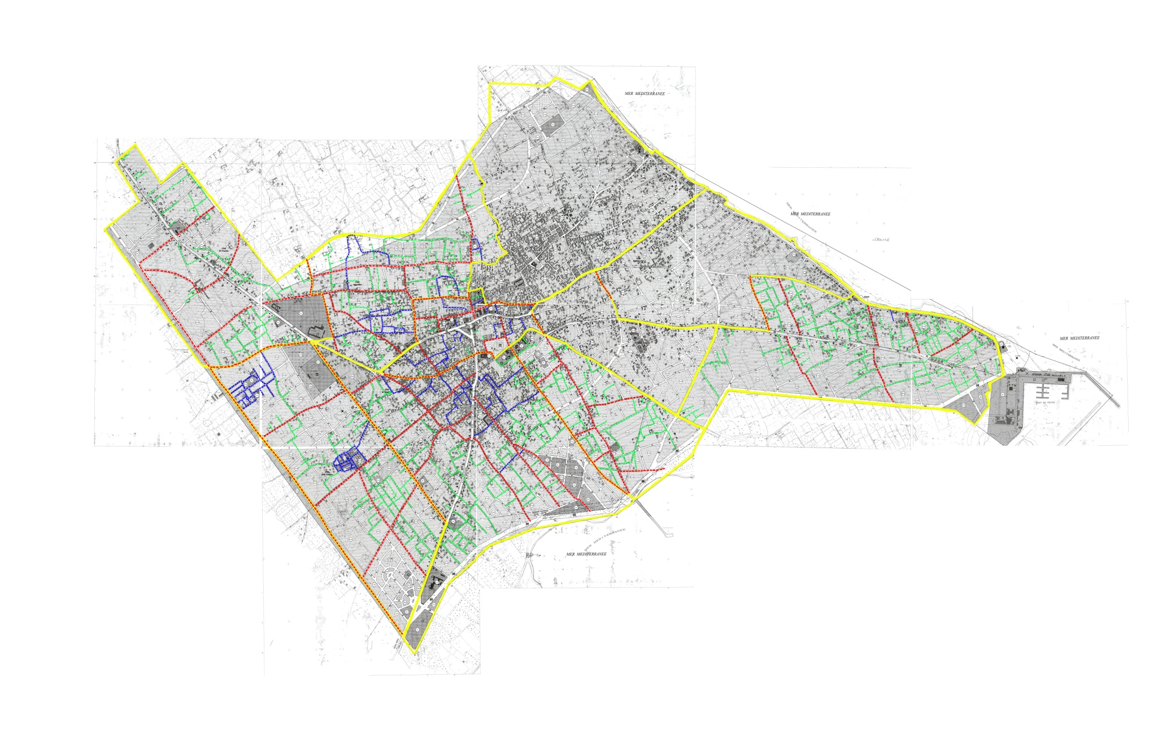
التقسيم الترابي للمنطقة البلدية

Slide 16
تقسيم المناطق
منطقة وسط المدينة
بمنطقة حي البساتين و سيدي سالم
منطقة حي المرسى
منطقة حي الوهاب
منطقة حي برج خديجة
منطقة حي الشاطئ
منطقة الحي الشرقي
منطقة حي عويدان
منطقة حي الفراحتة
منطقة حي حشاد و الهنشير

Slide 17
جرد و تشخيص البنية التحتية للمناطق

Slide 18
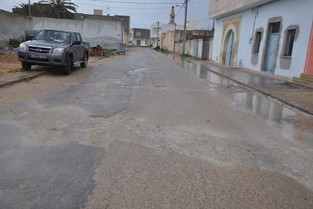
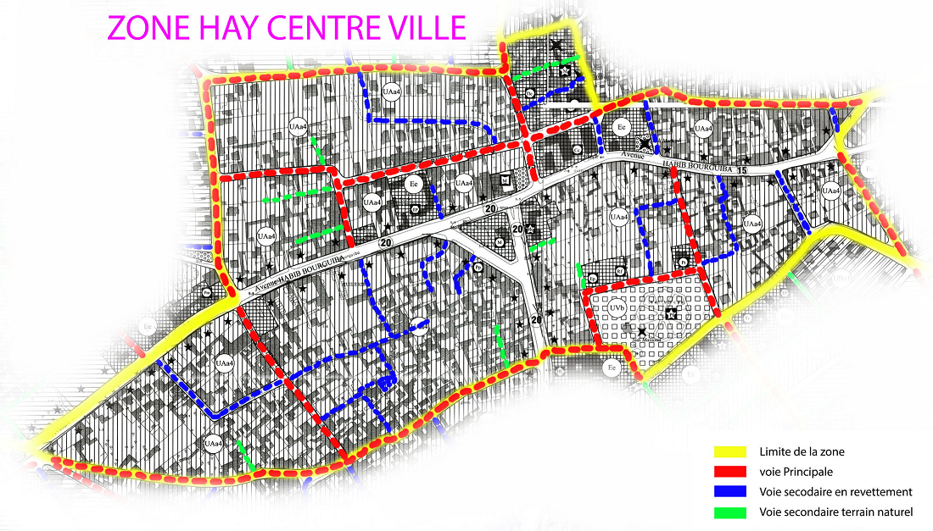
منطقة وسط المدينة
الوضعية الحالية

Slide 19
بطاقة تشخيص لشبكة الطرقات
بحي وسط المدينة
الأرصفة |  |  |  |  |  |  |  |  | التعبيد |  |  |  |  |  |  |  |  |  |  |  |  |  | الطرقات
النوعية |  |  |  | الحالة |  |  | العرض | الطول | طول مجاري المياه |  | طول الحواشي |  | نوعية |  |  |  |  | المساحة حسب الحالة |  |  | العرض | الطول
béton | Pavé | Bicouche carrelage | غير مرصف | رديئة | متوسط | جيدة |  |  |  |  |  |  | Béton | Enrobé | tricouche | bicouche | غير معبد | رديئة | متوسطة | جيدة
 |  |  |  |  |  |  |  |  |  |  |  |  |  |  |  |  |  |  |  |  |  |  | الطرقات الرئيسبة
100 | 1045 | 900 | 80 | 1000 | 275 | 850 | 2.5 | 850 | -- | 850 | -- | 850 | -- | 1150 | -- | 1515 | -- | -- | 1515 | 1150 | 6.5 | 410 | طريق الحي الإداري
120 | 70 | 30 | 284 | 404 | 100 | -- | 1.2 | 420 | -- | 420 | -- | 420 | -- | 1260 | -- | -- | -- | -- | -- | 1260 | 6 | 210 | نهج محمد علي
-- | -- | -- | 600 | -- | -- | -- | -- | -- | -- | 200 | -- | 200 | -- | -- | -- | 600 | -- | 600 | -- | -- | 6 | 100 | نهج الكويت
-- | -- | -- | 640 | -- | -- | -- | -- | -- | -- |  | -- | -- | -- | 960 | -- | -- | -- | -- | -- | 960 | 6 | 160 | نهج علي بلهوان
180 | 1600 | 500 | 120 | 1400 | 800 | 200 | 1.5 | 1600 | -- | 1600 | -- | 1600 | -- | 3550 | 1650 | -- | -- | -- | 5200 | -- | 6.5 | 800 | شارع الجمهورية
160 | -- | 190 | 1454 | 1544 | 140 | 120 | 2.2 | 820 | -- | 820 | -- | 820 | -- | -- | -- | 2665 | -- | -- | 2665 | -- | 6.5 | 410 | نهج ابن الجزار
50 | 1300 | 200 | 50 | 50 | 150 | 1400 | 4 | 400 | -- | 400 | -- | 400 | -- | 1400 | -- | -- | -- | -- | -- | 1400 | 7 | 200 | نهج الجامع الكبير
130 | -- | 220 | 1200 | 1200 | 350 | -- | 2.5 | 620 | -- | 620 | -- | 620 | -- | -- | 2170 | -- | -- | -- | 2170 | -- | 7 | 310 | نهج قرطاج
220 | -- | 210 | 650 | 800 | 280 | -- | 2 | 540 | -- | 540 | -- | 540 | -- | -- | -- | 1620 | -- | -- | 1620 | -- | 6 | 270 | نهج مصباح الجربوع
200 | 120 | 340 | 420 | 680 | 240 | 160 | 2 | 540 | -- | 540 | -- | 540 | -- | -- | 720 | 900 | -- | -- | 900 | 720 | 6 | 270 | نهج أحمد التليلي
120 | 600 | 380 | 1900 | 2300 | 500 | 200 | 2 | 1500 | -- | 1500 | -- | 1500 | -- | 2400 | -- | 2100 | -- | -- | 4500 | -- | 6 | 750 | نهج 9 أفريل
1280 | 4735 | 2970 | 7398 | 9378 | 2835 | 2930 | -- | 7810 | -- | 7810 | -- | 7810 | -- | 10720 | 4540 | 9400 | -- | 600 | 19720 | 5490 | -- | 3890 | مجموع الطرقات الرئيسية
870 | 180 | 2950 | 3800 | 4000 | 3150 | 650 | 2 | 3900 | -- | 3900 | -- | 3900 | -- | 2250 | 3000 | 9800 | 1650 | 3000 | 7700 | 4350 | -- | 2700 | مجموع الطرقات الفرعية
2150 | 4915 | 5920 | 11198 | 13378 | 5985 | 3580 | -- | 11710 | -- | 11710 | -- | 11710 | -- | 12970 | 7540 | 19200 | 1650 | 3600 | 26270 | 9840 | -- | 6590 | المجموع العام

Slide 20
بطاقة تشخيص للشبكات العمومية بحي وسط المدينة
تصريف مياه الأمطار |  |  |  |  | التطهير |  |  |  |  |  |  | التنوير العمومي |  |  |  |  |  | الطرقات
الحالة |  |  | نوعيتها | طول الشبكة | الحالة |  |  | الوسط المتقبل | محطة معالجة | نسبة الربط | طول الشبكة الحالية | اعتماد التقنيات المقتصدة للطاقة | الحالة |  |  | نسبة التنوير العمومي | عدد النقاط الضوئية
رديئة | متوسطة | جيدة |  |  | رديئة | متوسطة | جيدة |  |  |  |  |  | رديئة | متوسطة | جيدة
 |  |  |  |  |  |  |  |  |  |  |  |  |  |  |  |  |  | الطرقات الرئيسية
 |  |  |  |  |  |  |  |  |  |  |  |  |  | 410 |  | % 100 | 6 | طريق الحي الإداري
 |  |  |  |  |  |  |  |  |  |  |  |  |  | 180 |  | % 90 | 2 | نهج محمد علي
 |  |  |  |  |  |  |  |  |  |  |  |  |  | 100 |  | % 100 | 1 | نهج الكويت
 |  |  |  |  |  |  |  |  |  |  |  |  |  | 160 |  | % 100 | 2 | نهج علي البلهوان
 |  | 280 | conduite | 280 |  |  |  |  |  |  |  | معدلات |  | 800 |  | % 100 | 15 | شارع الجمهورية
 |  |  |  |  |  |  |  |  |  |  |  | الجهد |  | 410 |  | % 100 | 9 | نهج ابن الجزار
 |  | 190 | conduite | 190 |  |  |  |  |  |  |  |  |  | 200 |  | % 100 | 3 | نهج الجامع الكبير
 |  |  |  |  |  |  |  |  |  |  |  |  |  | 310 |  | % 100 | 5 | نهج قرطاج
 |  |  |  |  |  |  |  |  |  |  |  |  |  | 270 |  | % 90 | 3 | نهج مصباح الجربوعي
 |  | 140 | conduite | 140 |  |  |  |  |  |  |  |  |  | 270 |  | % 100 | 2 | نهج أحمد التليلي
 |  | 290 | conduite | 290 |  |  |  |  |  |  |  |  |  | 750 |  | % 100 | 13 | نهج 9 أفريل
 |  | 900 | conduite | 900 |  |  |  |  |  |  |  |  |  | 3860 |  | % 98 | 61 | مجموع الطرقات الرئيسية
 |  | 270 | conduite | 270 |  |  |  |  |  |  |  |  |  | 2349 |  | % 88 | 14 | مجموع الطرقات الفرعية
 |  | 1170 | conduite | 1170 |  |  | x | البحر | نعم | % 88 | 2620 |  |  | 6209 |  | % 93 | 75 | المجموع العام

Slide 21
تعبيد الطرقات بحي وسط المدينة

Slide 22
التنوير و الربط بشبكة التطهير بحي وسط المدينة

Slide 23
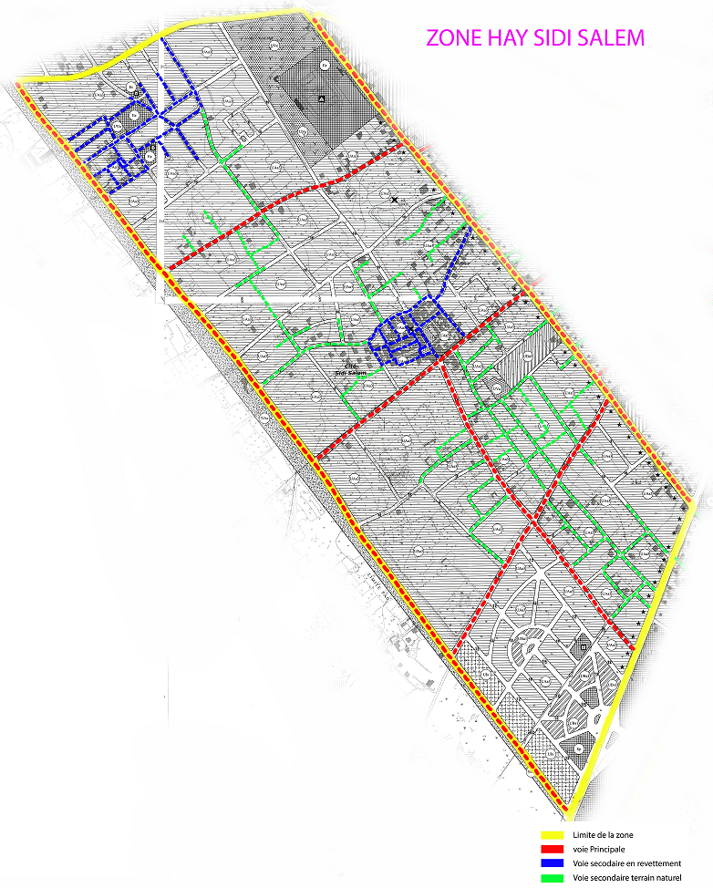
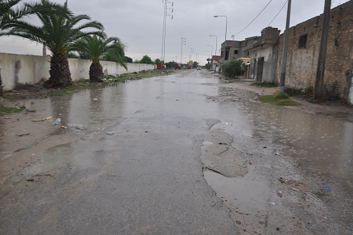
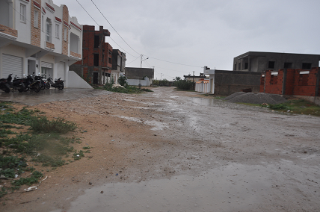
بمنطقة حي البساتين و سيدي سالم

Slide 24
بطاقة تشخيص لشبكة الطرقات
بمنطقة حي البساتين و سيدي سالم
الأرصفة |  |  |  |  |  |  |  |  | التعبيد |  |  |  |  |  |  |  |  |  |  |  |  |  | الطرقات
النوعية |  |  |  | الحالة |  |  | العرض | الطول | طول مجاري المياه |  | طول الحواشي |  | نوعية |  |  |  |  | المساحة حسب الحالة |  |  | العرض | الطول
béton | Pavé | Bicouche carrelage | غير مرصف | رديئة | متوسط | جيدة |  |  |  |  |  |  | Béton | Enrobé | tricouche | bicouche | غير معبد | رديئة | متوسطة | جيدة
 |  |  |  |  |  |  |  |  |  |  |  |  |  |  |  |  |  |  |  |  |  |  | الطرقات الرئيسبة
-- | -- | -- | -- | -- | -- | -- | -- | -- | -- | -- | -- | -- | -- | -- | -- | 2350 | 1260 | 2350 | -- | -- | 5 | 680 | نهج سيدي سالم
-- | -- | -- | -- | -- | -- | -- | --- | -- | -- | -- | -- | -- | -- | -- | -- | -- | 6440 | -- | -- | -- | 7 | 920 | نهج يربط شارع البيئة بحي سيدي سالم
965 | 700 | 800 | 8655 | 5120 | 1000 | 500 | 4 | 2780 | -- | 2780 | -- | 2780 | -- | 18135 | -- | -- | -- | -- | 18135 | -- | 11.7 | 1550 | شارع ليبيا
-- | -- | -- | -- | -- | -- | -- | -- | -- | -- | -- | -- | -- | -- | -- | -- | 7000 | 9100 | -- | -- | 7000 | 7 | 2300 | نهج العربي زروق
-- | -- | -- | -- | -- | -- | -- | -- | -- | -- | -- | -- | -- | -- | -- | -- | 5390 | -- | -- | -- | 5390 | 7 | 770 | نهج عمر المختار
-- | -- | -- | -- | -- | -- | -- | -- | -- | -- | -- | -- | -- | -- | -- | -- | 4020 | -- | -- | -- | 4020 | 6 | 670 | إمتداد لنهج الحرية
965 | 700 | 800 | 8655 | 5120 | 1000 | 500 | -- | 2780 | -- | 2780 | -- | 2780 | -- | 18135 | -- | 18760 | 16800 | 2350 | 18135 | 16410 | -- | 6890 | مجموع الطرقات الرئيسية
2100 | 1000 | 1000 | 5221 | 7861 | 1280 | 180 | -- | 6360 | -- | 5107 | -- | 6360 | -- | -- | -- | 18112.5 | 36825 | -- | 18112.5 | -- | -- | 10460 | مجموع الطرقات الفرعية
3065 | 1700 | 1800 | 13876 | 12981 | 2280 | 680 | -- | 9140 | -- | 7887 | -- | 9140 | -- | 18135 | -- | 36872.5 | 53625 | 2350 | 36247.5 | 16410 | -- | 17350 | المجموع العام

Slide 25
بطاقة تشخيص للشبكات العمومية بمنطقة حي البساتين و سيدي سالم
تصريف مياه الأمطار |  |  |  |  | التطهير |  |  |  |  |  |  | التنوير العمومي |  |  |  |  |  | الطرقات
الحالة |  |  | نوعيتها | طول الشبكة | الحالة |  |  | الوسط المتقبل | محطة معالجة | نسبة الربط | طول الشبكة الحالية | اعتماد التقنيات المقتصدة للطاقة | الحالة |  |  | نسبة التنوير العمومي | عدد النقاط الضوئية
رديئة | متوسطة | جيدة |  |  | رديئة | متوسطة | جيدة |  |  |  |  |  | رديئة | متوسطة | جيدة
 |  |  |  |  |  |  |  |  |  |  |  |  |  |  |  |  |  | الطرقات الرئيسية
 |  |  |  |  |  |  |  |  |  |  |  |  | 100 | 444 |  | % 80 | 9 | نهج سيدي سالم
 |  |  |  |  |  |  |  |  |  |  |  |  |  | 276 |  | % 30 | 3 | نهج يربط شارع البيئة بحي سيدي سالم
 |  |  |  |  |  |  |  |  |  |  |  | معدلات |  | 1550 |  | % 100 | 28 | شارع ليبيا
 |  |  |  |  |  |  |  |  |  |  |  | الجهد |  | - |  | % 0 | - | نهج العربي زروق
 |  |  |  |  |  |  |  |  |  |  |  |  |  | 462 |  | % 60 | 10 | نهج عمر المختار
 |  |  |  |  |  |  |  |  |  |  |  |  |  | 470 |  | % 60 | 5 | امتداد لنهج الحرية
 |  |  |  |  |  |  |  |  |  |  |  |  | 800 | 3202 |  | % 55 | 55 | مجموع الطرقات الرئيسية
 |  |  |  |  |  |  |  |  |  |  |  |  | 700 | 4500 |  | % 47 | 99 | مجموع الطرقات الفرعية
-- | -- | -- | -- | 0 |  |  | x | البحر | نعم | % 23 | 3940 |  | 1500 | 7702 |  | %51 | 154 | المجموع العام

Slide 26
الطرقات بمنطقة حي البساتين و سيدي سالم تعبيد

Slide 27
التنوير و الربط بشبكة التطهير بمنطقة حي البساتين و سيدي سالم

Slide 28
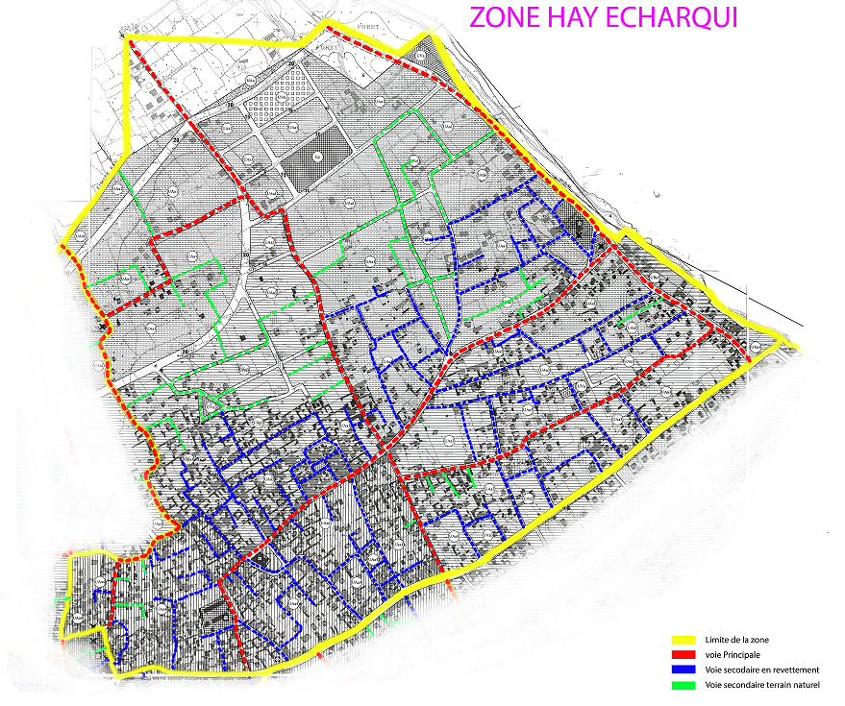
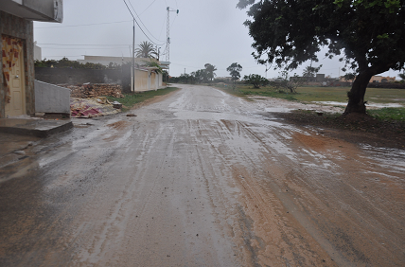
بمنطقة حي الشرقي

Slide 29
بطاقة تشخيص لشبكة الطرقات
بالحي الشرقي
الأرصفة |  |  |  |  |  |  |  |  |  | التعبيد |  |  |  |  |  |  |  |  |  |  |  |  |  | الطرقات
النوعية |  |  |  |  | الحالة |  |  | العرض | الطول | طول مجاري المياه |  | طول الحواشي |  | نوعية |  |  |  |  | المساحة حسب الحالة |  |  | العرض | الطول
béton | Pavé | Bicouche carrelage |  | غير مرصف | رديئة | متوسط | جيدة |  |  |  |  |  |  | Béton | Enrobé | tricouche | bicouche | غير معبد | رديئة | متوسطة | جيدة
 |  |  |  |  |  |  |  |  |  |  |  |  |  |  |  |  |  |  |  |  |  |  |  | الطرقات الرئيسبة
980 | 3500 |  | 1650 | 1550 | 3000 | 4680 | -- | 3 | 2560 | -- | 1280 | -- | 2560 | -- | 6030 | -- | -- | 5490 | -- | -- | 6030 | 9 | 1280 | نهج الطيب المهيري
1700 | 1600 |  | 3000 | 4200 | 6000 | 4500 | -- | 3.5 | 3000 | -- | 3000 | -- | 3000 | -- | 12000 | -- | -- | -- | -- | -- | 12000 | 8 | 1500 | شارع سيدي عبد الله
900 | 655 |  | 300 | 1925 | 2500 | 1280 | -- | 2.25 | 1680 | -- | 1680 | -- | 1680 | -- | 1705 | 2915 | -- | -- | -- | -- | 4620 | 5.5 | 840 | نهج الشيخ مقديش
163 | -- |  | 145 | 484 | 550 | 242 | -- | 1.2 | 660 | -- | 660 | -- | 660 | -- | 1881 | -- | -- | -- | -- | -- | 1881 | 5.7 | 330 | نهج الأغالبة
215 | 50 |  | 405 | 1803 | 2000 | 473 | -- | 2.7 | 916 | -- | 916 | -- | 916 | -- | 2380 | -- | 4380 | -- | -- | 2100 | 4660 | 5.2 | 1300 | نهج الدويرة
-- | -- |  | -- | -- | -- | -- | -- | -- | -- | -- | -- | -- | -- | -- | -- | -- | 2800 | -- | -- | 2800 | -- | 5 | 560 | نهج يربط نهج الدويرة بنهج سيدي علي البنوري
54 | -- |  | 126 | 432 | 500 | 112 | -- | 1.7 | 360 | -- | 180 | -- | 360 | -- | 1170 | -- | -- | -- | -- | -- | 1170 | 6.5 | 180 | نهج الجزائر
120 | -- |  | 113 | 567 | 650 | 150 | -- | 2 | 400 | -- | 400 | -- | 400 | -- | 1600 | -- | -- | -- | -- | -- | 1600 | 8 | 200 | نهج تازركة
170 | -- |  | 181 | 716 | 800 | 267 | -- | 2.75 | 388 | -- | 388 | -- | 388 | -- | -- | 2520 | 1830 | 1630 | -- | 1830 | 2520 | 6.5 | 920 | نهج سيدي علي البنوري
4302 | 5805 |  | 5920 | 11677 | 16000 | 11704 | -- | -- | 9964 | -- | 8504 | -- | 9964 | -- | 26766 | 5435 | 9010 | 7120 | -- | 6730 | 34481 | -- | 7110 | مجموع الطرقات الرئيسية
5817 | 723 |  | 4287 | 12453 | 15800 | 7480 | -- | -- | 17120 | -- | 12660 | -- | 17120 | 13407.5 | 18670 | 33685 | 1045 | 29410 | -- | 1045 | 68262.5 | -- | 17155 | مجموع الطرقات الفرعية
10119 | 6528 |  | 10207 | 24130 | 31800 | 19184 | -- | -- | 27084 | -- | 21164 | -- | 27084 | 13407.5 | 45436 | 39120 | 10055 | 34030 | -- | 7775 | 102743.5 | -- | 24265 | المجموع العام

Slide 30
بطاقة تشخيص للشبكات العمومية بالحي الشرقي
تصريف مياه الأمطار |  |  |  |  | التطهير |  |  |  |  |  |  | التنوير العمومي |  |  |  |  |  | الطرقات
الحالة |  |  | نوعيتها | طول الشبكة | الحالة |  |  | الوسط المتقبل | محطة معالجة | نسبة الربط | طول الشبكة الحالية | اعتماد التقنيات المقتصدة للطاقة | الحالة |  |  | نسبة التنوير العمومي | عدد النقاط الضوئية
رديئة | متوسطة | جيدة |  |  | رديئة | متوسطة | جيدة |  |  |  |  |  | رديئة | متوسطة | جيدة
 |  |  |  |  |  |  |  |  |  |  |  |  |  |  |  |  |  | الطرقات الرئيسية
 |  |  |  |  |  |  |  |  |  |  |  |  |  |  | 1280 | % 100 | 25 | نهج الطيب المهيري
 |  | 300 | conduite | 300 |  |  |  |  |  |  |  |  |  |  | 1500 | % 100 | 40 | نهج سيدي عبد الله
 |  |  |  |  |  |  |  |  |  |  |  |  |  | 672 |  | % 80 | 9 | نهج الشيخ مقديش
 |  |  |  |  |  |  |  |  |  |  |  | معدلات |  |  | 330 | % 100 | 12 | نهج الأغالبة
 |  |  |  |  |  |  |  |  |  |  |  | الجهد |  | 900 |  | % 70 | 13 | نهج الدويرة
 |  |  |  |  |  |  |  |  |  |  |  |  |  | 560 |  | % 100 | 7 | نهج يربط سيدي علي النوري بنهج الدويرة
 |  |  |  |  |  |  |  |  |  |  |  |  |  | 180 |  | % 100 | 5 | نهج الجزائر
 |  | 110 | conduite | 110 |  |  |  |  |  |  |  |  |  | 200 |  | % 100 | 6 | نهج تازركة
 |  |  |  |  |  |  |  |  |  |  |  |  |  | 820 |  | % 90 | 8 | نهج سيدي علي النوري
 |  | 410 | conduite | 410 |  |  |  |  |  |  |  |  |  | 3332 | 3110 | % 95 | 125 | مجموع الطرقات الرئيسية
 |  | 922 | conduite | 922 |  |  |  |  |  |  |  |  |  | 10000 | 636 | % 61 | 165 | مجموع الطرقات الفرعية
 |  | 1332 | conduite | 1332 |  |  | x | البحر | نعم | % 72 | 15100 |  |  | 13332 | 3746 | % 78 | 290 | المجموع العام

Slide 31
الطرقات بالحي الشرقي تعبيد

Slide 32
التنوير و الربط بشبكة التطهير بالحي الشرقي

Slide 33
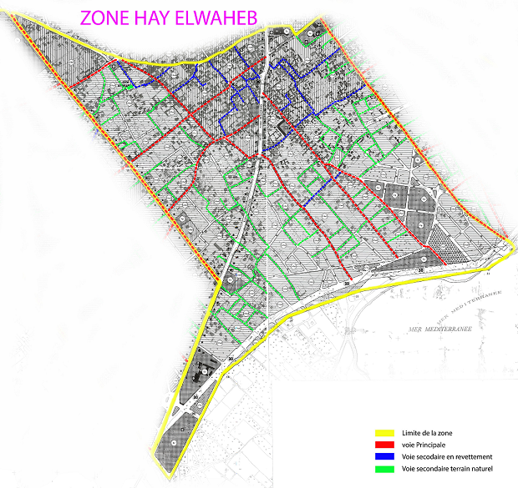
منطقة الوهاب

Slide 34
بطاقة تشخيص لشبكة الطرقات
بمنطقة الوهاب
الأرصفة |  |  |  |  |  |  |  |  | التعبيد |  |  |  |  |  |  |  |  |  |  |  |  |  | الطرقات
النوعية |  |  |  | الحالة |  |  | العرض | الطول | طول مجاري المياه |  | طول الحواشي |  | نوعية |  |  |  |  | المساحة حسب الحالة |  |  | العرض | الطول
béton | Pavé | Bicouche carrelage | غير مرصف | رديئة | متوسط | جيدة |  |  |  |  |  |  | Béton | Enrobé | tricouche | bicouche | غير معبد | رديئة | متوسطة | جيدة
 |  |  |  |  |  |  |  |  |  |  |  |  |  |  |  |  |  |  |  |  |  |  | الطرقات الرئيسبة
395 | -- | 354 | 2839 | 2888 | 700 | -- | 2.6 | 1380 | -- | 1380 | -- | 1380 | -- | 4000 | -- | 5520 | -- | 5520 | -- | 4000 | 6.8 | 1400 | نهج محمد علي
312 | 176 | 202 | 120 | 540 | 270 | -- | 1.5 | 540 | -- | 540 | -- | 540 | -- | 3900 | -- | 3480 | 2820 | 3480 | -- | 3900 | 6 | 1700 | نهج المغرب
285 | -- | 725 | 1720 | 1930 | 800 | -- | 1.75 | 1560 | -- | 1560 | -- | 1560 | -- | -- | 2450 | 2365 | -- |  | 2365 | 2450 | 6.17 | 780 | نهج الحرية
565 | 300 | 375 | 1280 | 1570 | 950 | -- | 2.10 | 1200 | -- | 1200 | -- | 1200 | -- | -- | -- | 3600 | -- | -- | 3600 | -- | 6 | 600 | نهج الطاهر صفر
554 | 1600 | 277 | 1079 | 2020 | 1400 | 90 | 3 | 1170 | -- | 1170 | -- | 1170 | -- | 3510 | -- | -- | -- | -- | -- | 3510 | 6 | 585 | نهج منصور امبية
176 | -- | 130 | 414 | 660 | -- | 60 | 2 | 360 | -- | 360 | -- | 360 | -- | 1080 | -- | -- | -- | -- | -- | 1080 | 6 | 180 | نهج رمادة
100 | 800 | 100 | 400 | 500 | 900 | -- | 3.5 | 400 | -- | 400 | -- | 400 | -- | 1600 | -- | -- | -- | -- | 1600 | -- | 8 | 200 | نهج سيدي سالم
200 | -- | 100 | 2500 | 2550 | 250 | -- | 2 | 1400 | -- | 1400 | -- | 1400 | -- | -- | -- | 4200 | -- | -- | 1860 | 2340 | 6 | 700 | نهج المرسى
2587 | 2876 | 2263 | 10352 | 12658 | 5270 | 150 | -- | 8010 | -- | 8010 | -- | 8010 | -- | 14090 | 2450 | 19165 | 2820 | 9000 | 9425 | 17280 | -- | 6145 | مجموع الطرقات الرئيسية
1850 | 420 | 1882 | 3384 | 3650 | 2776 | -- | -- | 5380 | -- | 5190 | -- | 5640 | 950 | -- | -- | 15770 | 53930 | 2780 | 12440 | 1500 | -- | 13440 | مجموع الطرقات الفرعية
4437 | 420 | 7021 | 13736 | 15488 | 8046 | 150 | -- | 13390 | -- | 13200 | -- | 13650 | 950 | 14090 | 2450 | 34935 | 56750 | 11780 | 21865 | 18780 | -- | 19585 | المجموع العام

Slide 35
بطاقة تشخيص للشبكات العمومية بمنطقة الوهاب
تصريف مياه الأمطار |  |  |  |  | التطهير |  |  |  |  |  |  | التنوير العمومي |  |  |  |  |  | الطرقات
الحالة |  |  | نوعيتها | طول الشبكة | الحالة |  |  | الوسط المتقبل | محطة معالجة | نسبة الربط | طول الشبكة الحالية | اعتماد التقنيات المقتصدة للطاقة | الحالة |  |  | نسبة التنوير العمومي | عدد النقاط الضوئية
رديئة | متوسطة | جيدة |  |  | رديئة | متوسطة | جيدة |  |  |  |  |  | رديئة | متوسطة | جيدة
 |  |  |  |  |  |  |  |  |  |  |  |  |  |  |  |  |  | الطرقات الرئيسية
 |  |  |  |  |  |  |  |  |  |  |  |  | 150 | 1180 |  | % 95 | 28 | نهج محمد علي
 |  |  |  |  |  |  |  |  |  |  |  |  | 150 | 1380 |  | % 90 | 17 | نهج المغرب
-- | -- | 225 | conduite | 225 |  |  |  |  |  |  |  |  |  | 780 |  | % 100 | 16 | نهج الحرية
-- | -- | 30 | conduite | 30 |  |  |  |  |  |  |  | معدلات | 100 | 500 |  | % 100 | 10 | نهج الطاهر صفر
 |  |  |  |  |  |  |  |  |  |  |  | الجهد |  | 585 |  | % 100 | 11 | نهج منصور امبية
 |  |  |  |  |  |  |  |  |  |  |  |  |  | 180 |  | % 100 | 3 | نهج رمادة
 |  |  |  |  |  |  |  |  |  |  |  |  |  | 200 |  | % 100 | 5 | نهج سيدي سالم
 |  | 700 | Dallat | 700 |  |  |  |  |  |  |  |  | 150 | 410 |  | % 80 | 10 | نهج المرسى
 |  | 955 |  | 955 |  |  |  |  |  |  |  |  | 550 | 5215 |  | % 95 | 100 | مجموع الطرقات الرئيسية
-- | -- | 220 | conduite | 220 |  |  |  |  |  |  |  |  | 830 | 6562 |  | % 55 | 88 | مجموع الطرقات الفرعية
 |  | 1175 |  | 1175 |  |  | x | البحر | نعم | % 68 | 12453 |  | 1380 | 11777 |  | % 75 | 188 | المجموع العـام

Slide 36
الطرقات بحي الوهاب تعبيد

Slide 37
التنوير و الربط بشبكة التطهير بحي الوهاب

Slide 38
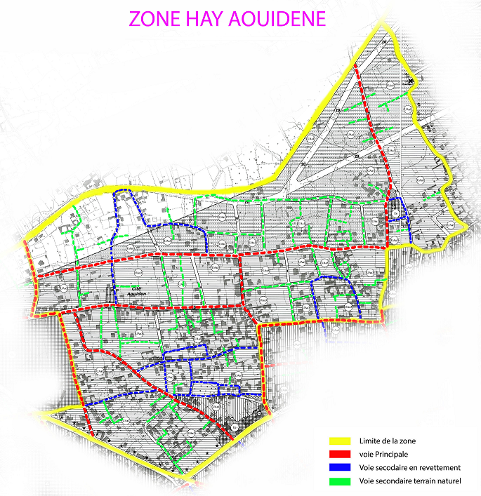
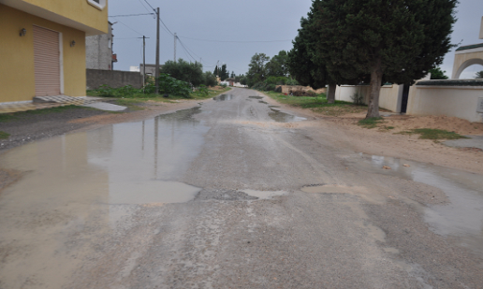
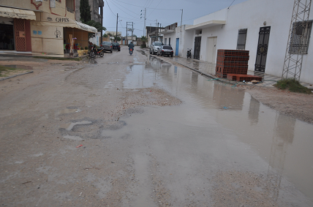
منطقة عويدان

Slide 39
بطاقة تشخيص لشبكة الطرقات بمنطقة عويدان
الأرصفة |  |  |  |  |  |  |  |  | التعبيد |  |  |  |  |  |  |  |  |  |  |  |  |  | الطرقات
النوعية |  |  |  | الحالة |  |  | العرض | الطول | طول مجاري المياه |  | طول الحواشي |  | نوعية |  |  |  |  | المساحة حسب الحالة |  |  | العرض | الطول
béton | Pavé | Bicouche carrelage | غير مرصف | رديئة | متوسط | جيدة |  |  |  |  |  |  | Béton | Enrobé | tricouche | bicouche | غير معبد | رديئة | متوسطة | جيدة
 |  |  |  |  |  |  |  |  |  |  |  |  |  |  |  |  |  |  |  |  |  |  | الطرقات الرئيسبة
650 | -- | 80 | 2070 | 2070 | 650 | 80 | 2 | 1400 | -- | 1400 | -- | 1400 | -- | -- | 4200 | -- | -- | -- | 4200 | -- | 6 | 700 | نهج حنبعل
678 | 665 | -- | 3907 | 3907 | 923 | 420 | 3.5 | 1500 | -- | 1500 | -- | 1500 | -- | -- | -- | 5625 | -- | -- | 5625 | -- | 7.5 | 750 | نهج ابن الجزار
139 | -- | 162 | 245 | 406 | 140 | -- | 2.1 | 260 | -- | 260 | -- | 260 | -- | -- | -- | 741 | -- | -- | 741 | -- | 5.7 | 130 | نهج سيدي أبو سعيد
212 | -- | 400 | 108 | 190 | 460 | 70 | 1.8 | 400 | -- | 400 | -- | 400 | -- | -- | 1400 | -- | 2660 | -- | -- | 1400 | 7 | 580 | نهج الجامع الكبير
-- | -- | -- | -- | -- | -- | -- | -- | -- | -- | -- | -- | -- | -- | -- | -- | 990 | 9090 | 990 | -- | -- | 9 | 1120 | نهج بعرض15 م
-- | -- | -- | -- | -- | -- | -- | -- | -- | -- | -- | -- | -- | -- | -- | -- | 2400 | -- | 2400 | -- | -- | 6 | 400 | نهج صفاقس
1679 | 665 | 642 | 6330 | 6573 | 2173 | 570 | -- | 3560 | -- | 3560 | -- | 3560 | -- | -- | 5600 | 9756 | 11750 | 3390 | 10566 | 1400 | -- | 3680 | مجموع الطرقات الرئيسية
980 | -- | 788 | 8031 | 9110 | 800 | -- | -- | 5240 | -- | 5010 | -- | 5240 | 660 | -- | 6420 | 19051 | 22345 | 1850 | 8271 | 16010 | -- | 9060 | مجموع الطرقات الفرعية
2659 | 665 | 1430 | 14361 | 15683 | 2973 | 570 | -- | 8800 | -- | 8570 | -- | 8800 | 660 | -- | 12020 | 28807 | 34095 | 5240 | 18837 | 17410 | -- | 12740 | المجموع العام

Slide 40
بطاقة تشخيص للشبكات العمومية بمنطقة عويدان
تصريف مياه الأمطار |  |  |  |  | التطهير |  |  |  |  |  |  | التنوير العمومي |  |  |  |  |  | الطرقات
الحالة |  |  | نوعيتها | طول الشبكة | الحالة |  |  | الوسط المتقبل | محطة معالجة | نسبة الربط | طول الشبكة الحالية | اعتماد التقنيات المقتصدة للطاقة | الحالة |  |  | نسبة التنوير العمومي | عدد النقاط الضوئية
رديئة | متوسطة | جيدة |  |  | رديئة | متوسطة | جيدة |  |  |  |  |  | رديئة | متوسطة | جيدة
 |  |  |  |  |  |  |  |  |  |  |  |  |  |  |  |  |  | الطرقات الرئيسية
 |  | 140 | conduite | 140 |  |  |  |  |  |  |  |  |  | 700 |  | % 100 | 11 | نهج حنبعل
 |  |  |  |  |  |  |  |  |  |  |  |  |  | 750 |  | % 100 | 10 | نهج ابن الجزار
 |  |  |  |  |  |  |  |  |  |  |  | معدلات |  | 130 |  | % 100 | 2 | نهج سيدي بوسعيد
 |  | 160 | conduite | 160 |  |  |  |  |  |  |  | الجهد |  | 580 |  | % 80 | 9 | نهج الجامع الكبير
 |  |  |  |  |  |  |  |  |  |  |  |  |  | 675 |  | % 60 | 13 | نهج بعرض 15 م
 |  |  |  |  |  |  |  |  |  |  |  |  |  | 225 |  | % 80 | 13 | طريق عويدان
 |  | 300 | conduite | 300 |  |  |  |  |  |  |  |  |  | 3060 |  | % 86 | 59 | مجموع الطرقات الرئيسية
 |  | 80 | conduite | 80 |  |  |  |  |  |  |  |  | 545 | 4905 |  | % 56 | 67 | مجموع الطرقات الفرعية
 |  | 380 | conduite | 380 |  |  | x | البحر | نعم | % 39 | 3940 |  | 545 | 7965 |  | % 71 | 126 | المجموع العام

Slide 41
الطرقات بمنطقة عويدان تعبيد

Slide 42
التنوير و الربط بشبكة التطهير بمنطقة عويدان

Slide 43
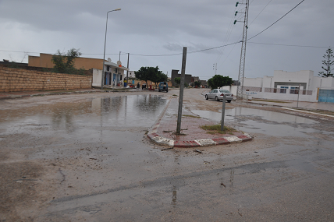
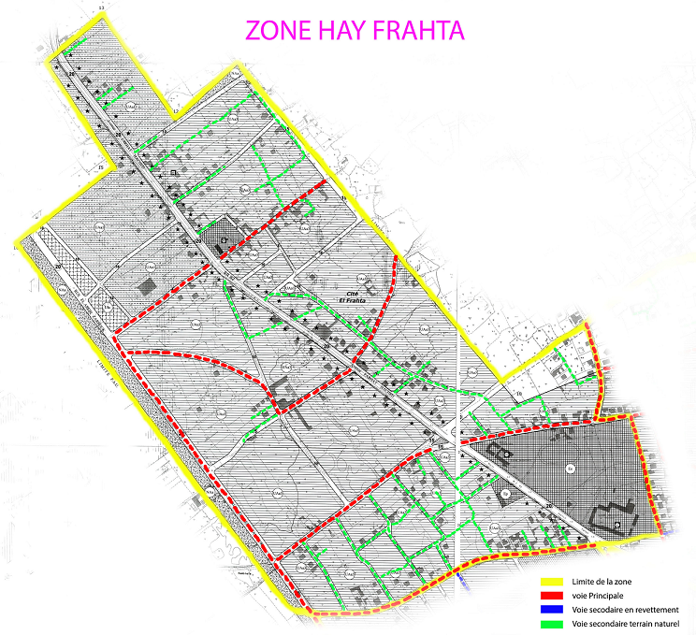
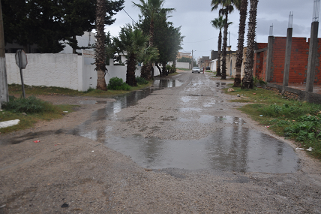
منطقة الفراحتة

Slide 44
بطاقة تشخيص لشبكة الطرقات
بمنطقة الفراحتة
الأرصفة |  |  |  |  |  |  |  |  | التعبيد |  |  |  |  |  |  |  |  |  |  |  |  |  | الطرقات
النوعية |  |  |  | الحالة |  |  | العرض | الطول | طول مجاري المياه |  | طول الحواشي |  | نوعية |  |  |  |  | المساحة حسب الحالة |  |  | العرض | الطول
béton | Pavé | Bicouche carrelage | غير مرصف | رديئة | متوسط | جيدة |  |  |  |  |  |  | Béton | Enrobé | tricouche | bicouche | غير معبد | رديئة | متوسطة | جيدة
 |  |  |  |  |  |  |  |  |  |  |  |  |  |  |  |  |  |  |  |  |  |  | الطرقات الرئيسبة
-- | -- | -- | -- | -- | -- | -- | -- | -- | -- | -- | -- | -- | -- | -- | -- | 2145 | -- | -- | 1235 | 910 | 6.5 | 330 | أمام معمل بن سالم
-- | -- | -- | -- | -- | -- | -- | -- | -- | -- | -- | -- | -- | -- | -- | -- | 4968 | -- | -- | -- | 4968 | 7.2 | 690 | نهج أمام المعصرة
-- | -- | -- | -- | -- | -- | -- | -- | -- | -- | -- | -- | -- | -- | -- | -- | 1485 | -- | -- | 1485 | -- | 5.5 | 270 | نهج عويدان
-- | -- | -- | -- | -- | -- | -- | -- | -- | -- | -- | -- | -- | -- | -- | -- | 1310 | 370 | 1310 | -- | -- | 4.8 | 350 | نهج بجانب المدرسة
-- | -- | -- | -- | -- | -- | -- | -- | -- | -- | -- | -- | -- | -- | -- | -- | -- | 1920 | -- | -- | -- | 6 | 320 | نهج بجانب tolier
-- | -- | -- | -- | -- | -- | -- | -- | -- | -- | -- | -- | -- | -- | -- | -- | -- | 3850 | -- | -- | -- | 7 | 550 | نهج سعد زغلول
180 | 600 | 1000 | 470 | 565 | 1685 | -- | 2.5 | 900 | -- | 900 | -- | 900 | -- | -- | -- | 3375 | -- | -- | 3375 | -- | 7.5 | 450 | نهج ابن الجزار
-- | -- | -- | -- | -- | -- | -- | -- | -- | -- | -- | -- | -- | -- | -- | -- | 7020 | -- | -- | 7020 | -- | 9 | 780 | نهج جمال عبد الناصر
-- | -- | -- | -- | -- | -- | -- | -- | -- | -- | -- | -- | -- | -- | -- | -- | -- | 8100 | -- | -- | -- | 9 | 900 | نهج العربي زروق
180 | 600 | 1000 | 470 | 565 | 1685 | -- | -- | 900 | -- | 900 | -- | 900 | -- | -- | -- | 20303 | 14240 | 1310 | 13115 | 5878 | -- | 4640 | مجموع الطرقات الرئيسية
-- | -- | -- | -- | -- | -- | -- | -- | -- | -- | -- | -- | -- | -- | -- | -- | -- | 32795 | -- | -- | -- | -- | 5860 | مجموع الطرقات الفرعية
180 | 600 | 1000 | 470 | 565 | 1685 | -- | -- | 900 | -- | 900 | -- | 900 | -- | -- | -- | 20303 | 47035 | 1310 | 13115 | 5878 | -- | 10500 | المجموع العام

Slide 45
بطاقة تشخيص للشبكات العمومية بمنطقة الفراحتة
تصريف مياه الأمطار |  |  |  |  | التطهير |  |  |  |  |  |  | التنوير العمومي |  |  |  |  |  | الطرقات
الحالة |  |  | نوعيتها | طول الشبكة | الحالة |  |  | الوسط المتقبل | محطة معالجة | نسبة الربط | طول الشبكة الحالية | اعتماد التقنيات المقتصدة للطاقة | الحالة |  |  | نسبة التنوير العمومي | عدد النقاط الضوئية
رديئة | متوسطة | جيدة |  |  | رديئة | متوسطة | جيدة |  |  |  |  |  | رديئة | متوسطة | جيدة
 |  |  |  |  |  |  |  |  |  |  |  |  |  |  |  |  |  | الطرقات الرئيسية
 |  |  |  |  |  |  |  |  |  |  |  |  |  | 200 |  | % 65 | 4 | نهج أمام معمل بن سالم
 |  |  |  |  |  |  |  |  |  |  |  |  |  | 280 |  | % 55 | 5 | نهج أمام المعصرة
 |  |  |  |  |  |  |  |  |  |  |  |  |  | 130 |  | % 45 | 4 | نهج بجانب المدرسة
 |  |  |  |  |  |  |  |  |  |  |  |  |  | 130 |  | % 50 | 4 | طريق عويدان
 |  |  |  |  |  |  |  |  |  |  |  |  |  | 150 |  | % 40 | 4 | طريق بجانبTolier
 |  |  |  |  |  |  |  |  |  |  |  |  |  | 300 |  | % 55 | 6 | نهج سعد زغلول
 |  |  |  |  |  |  |  |  |  |  |  |  |  | 450 |  | % 100 | 9 | نهج ابن الجزار
 |  |  |  |  |  |  |  |  |  |  |  |  |  | 600 |  | % 80 | 12 | نهج جمال عبد الناصر
 |  |  |  |  |  |  |  |  |  |  |  |  |  | 2240 |  | % 0 | - | نهج العربي زروق
 |  |  |  |  |  |  |  |  |  |  |  |  |  | 2240 |  | % 54 | 48 | مجموع الطرقات الرئيسية
 |  |  |  |  |  |  |  |  |  |  |  |  |  | 1450 |  | % 24 | 28 | مجموع الطرقات الفرعية
 |  |  |  |  |  |  |  |  |  |  |  |  |  | 3690 |  | % 39 | 76 | المجموع العام

Slide 46
الطرقات بمنطقة الفراحتة تعبيد

Slide 47
التنوير و الربط بشبكة التطهير بمنطقة الفراحتة

Slide 48
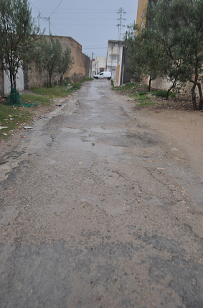
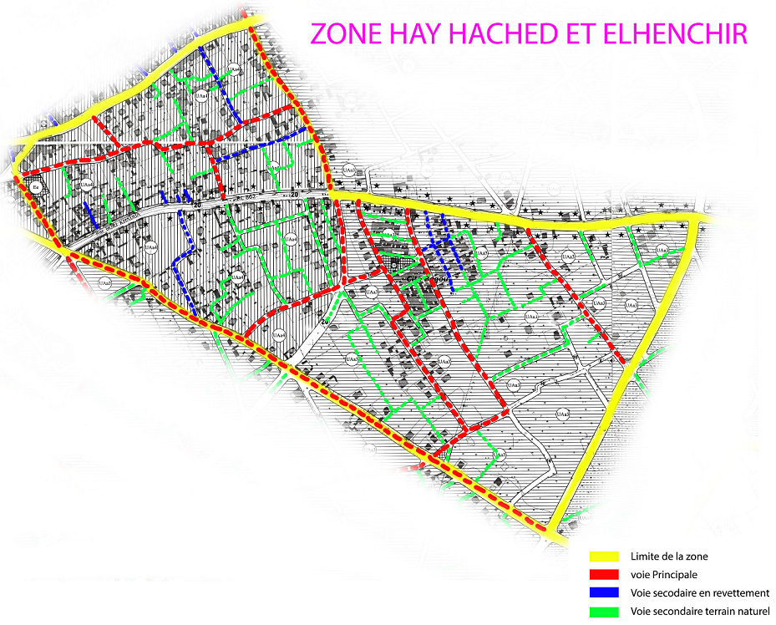
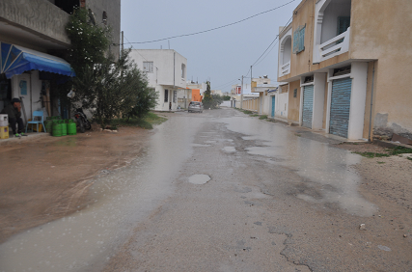
حي حشاد و الهنشير

Slide 49
بطاقة تشخيص لشبكة الطرقات بحي حشاد و الهنشير
الأرصفة |  |  |  |  |  |  |  |  | التعبيد |  |  |  |  |  |  |  |  |  |  |  |  |  | الطرقات
النوعية |  |  |  | الحالة |  |  | العرض | الطول | طول مجاري المياه |  | طول الحواشي |  | نوعية |  |  |  |  | المساحة حسب الحالة |  |  | العرض | الطول
béton | Pavé | Bicouche carrelage | غير مرصف | رديئة | متوسط | جيدة |  |  |  |  |  |  | Béton | Enrobé | tricouche | bicouche | غير معبد | رديئة | متوسطة | جيدة
 |  |  |  |  |  |  |  |  |  |  |  |  |  |  |  |  |  |  |  |  |  |  | الطرقات الرئيسبة
305 | 150 | 304 | 777 | 850 | 686 | -- | 1.2 | 1280 | -- | 1130 | -- | 1280 | -- | -- | -- | 4542 | -- | 863 | 3679 | -- | 5.75 | 790 | طريق الهنشير
-- | -- | -- | -- | -- | -- | -- | -- | -- | -- | -- | -- | -- | -- | -- | -- | 2665 | 1040 | 2665 | -- | -- | 6.5 | 570 | نهج نابل
-- | -- | -- | -- | -- | -- | -- | -- | -- | -- | -- | -- | -- | -- | -- | -- | 720 | 3120 | 720 | -- | -- | 6 | 640 | طريق حي حشاد
-- | -- | -- | -- | -- | -- | -- | -- | -- | -- | -- | -- | -- | -- | -- | -- | -- | 1620 | -- | -- | -- | 9 | 180 | طريق رقم 1
-- | -- | -- | -- | -- | -- | -- | -- | -- | -- | -- | -- | -- | -- | -- | -- | -- | 1860 | -- | -- | -- | 6 | 310 | طريق رقم 2
-- | -- | -- | -- | -- | -- | -- | -- | -- | -- | -- | -- | -- | -- | -- | -- | -- | 2100 | -- | -- | -- | 6 | 350 | طريق رقم 3
305 | 150 | 304 | 777 | 850 | 686 | -- | -- | 1280 | -- | 1130 | -- | 1280 | -- | -- | -- | 7927 | 9740 | 4248 | 3679 | -- | -- | 2840 | مجموع الطرقات الرئيسية
159 | 30 | 165 | 1644 | 700 | 248 | -- | -- | 1260 | -- | 1260 | -- | 1260 | 660 | -- | -- | 5243 | 26376 | 2693 | 660 | 2550 | -- | 6310 | مجموع الطرقات الفرعية
464 | 180 | 469 | 2421 | 1550 | 934 | -- | -- | 2540 | -- | 2390 | -- | 2540 | 660 | -- | -- | 13170 | 36116 | 6941 | 4339 | 2550 | -- | 9150 | المجموع العام

Slide 50
بطاقة تشخيص للشبكات العمومية بحي حشاد والهنشير
تصريف مياه الأمطار |  |  |  |  | التطهير |  |  |  |  |  |  | التنوير العمومي |  |  |  |  |  | الطرقات
الحالة |  |  | نوعيتها | طول الشبكة | الحالة |  |  | الوسط المتقبل | محطة معالجة | نسبة الربط | طول الشبكة الحالية | اعتماد التقنيات المقتصدة للطاقة | الحالة |  |  | نسبة التنوير العمومي | عدد النقاط الضوئية
رديئة | متوسطة | جيدة |  |  | رديئة | متوسطة | جيدة |  |  |  |  |  | رديئة | متوسطة | جيدة
 |  |  |  |  |  |  |  |  |  |  |  |  |  |  |  |  |  | الطرقات الرئيسية
 |  |  | -- | -- |  |  |  |  |  |  |  |  |  | 790 |  | % 100 | 12 | طريق الهنشير
 |  |  | -- | -- |  |  |  |  |  |  |  |  |  | 570 |  | % 90 | 11 | نهج نابل
 |  |  | -- | -- |  |  |  |  |  |  |  | معدلات |  | 640 |  | % 80 | 5 | طريق حي حشاد
 |  |  | -- | -- |  |  |  |  |  |  |  | الجهد |  | 180 |  | % 80 | 3 | طريق رقم 1
 |  |  | -- | -- |  |  |  |  |  |  |  |  |  | 310 |  | % 75 | 5 | طريق رقم 2
 |  |  | -- | -- |  |  |  |  |  |  |  |  |  | 350 |  | % 80 | 6 | طريق رقم 3
 |  |  | -- | -- |  |  |  |  |  |  |  |  |  | 2840 |  | % 84 | 42 | مجموع الطرقات الرئيسية
 |  |  |  |  |  |  |  |  |  |  |  |  | 720 | 5590 |  | % 40 | 46 | مجموع الطرقات الفرعية
 |  |  | -- | 0 |  |  | x | البحر | نعم | % 64 | 4280 |  | 720 | 8430 |  | % 62 | 88 | المجموع العام

Slide 51
الطرقات بحي حشاد والهنشير تعبيد

Slide 52
التنوير و الربط بشبكة التطهير بحي حشاد والهنشير

Slide 53
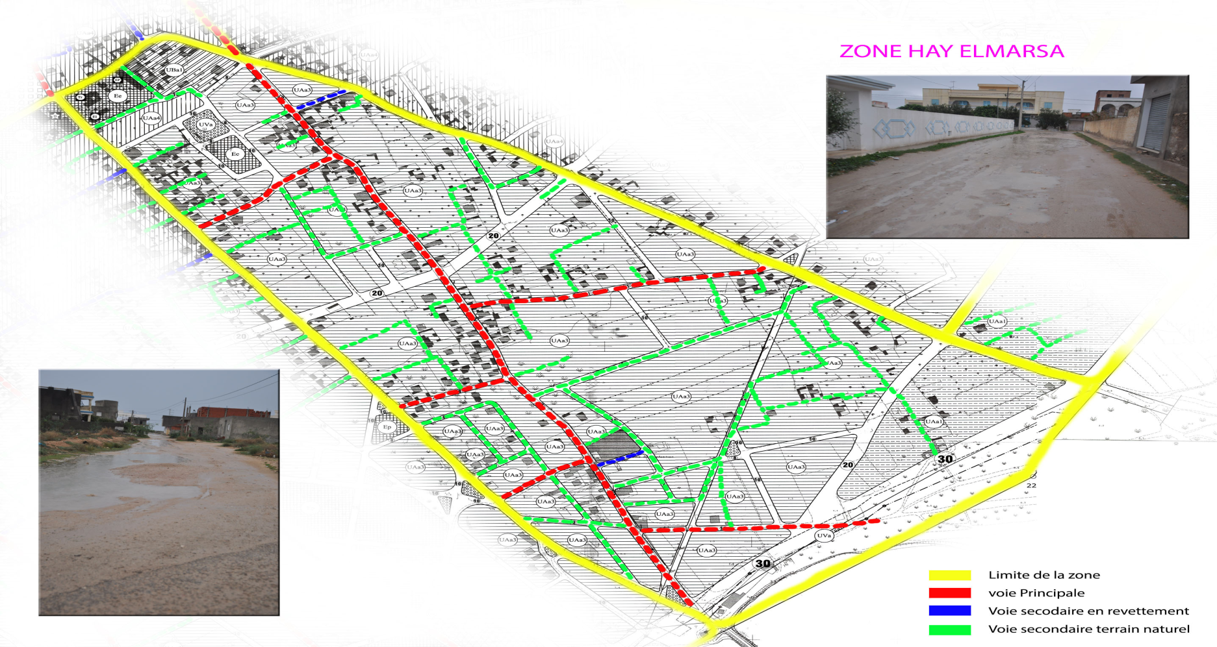
منطقة المرسى
الوضعية الحالية للطريق
حالة الطريق سنة 2017

Slide 54
بطاقة تشخيص لشبكة الطرقات بمنطقة المرسى
الأرصفة |  |  |  |  |  |  |  |  | التعبيد |  |  |  |  |  |  |  |  |  |  |  |  |  | الطرقات
النوعية |  |  |  | الحالة |  |  | العرض | الطول | طول مجاري المياه |  | طول الحواشي |  | نوعية |  |  |  |  | المساحة حسب الحالة |  |  | العرض | الطول
béton | Pavé | Bicouche carrelage | غير مرصف | رديئة | متوسط | جيدة |  |  |  |  |  |  | Béton | Enrobé | tricouche | bicouche | غير معبد | رديئة | متوسطة | جيدة
 |  |  |  |  |  |  |  |  |  |  |  |  |  |  |  |  |  |  |  |  |  |  | الطرقات الرئيسبة
520 | 360 | 550 | 2820 | 3000 | 1250 | -- | 2.5 | 1700 | -- | 1580 | -- | 1700 | -- | -- | 7210 | 1540 | -- | 1540 | 1260 | 5950 | 7 | 1250 | نهج علي البلهوان
80 | 75 | 120 | 65 | 200 | 140 | -- | 1 | 340 | -- | 340 | -- | 340 | -- | -- | -- | 1020 | -- | -- | 1020 | -- | 6 | 170 | نهج محمد الأصرم
15 | -- | 35 | 1435 | 1450 | 35 | -- | 2.25 | 660 | -- | 330 | -- | 660 | -- | -- | -- | 1815 | 495 | -- | -- | 1815 | 5.5 | 420 | نهج البشير صفر
-- | -- | -- | -- | -- | -- | -- | -- | -- | -- | -- | -- | -- | -- | -- | -- | -- | 1680 | -- | -- | -- | 7 | 240 | نهج صالح الشريف
-- | -- | -- | -- | -- | -- | -- | -- | -- | -- | -- | -- | -- | -- | -- | -- | -- | 2040 | -- | -- | -- | 6 | 340 | طريق بجانب مطعم عروس البحر
300 | -- | 200 | 5800 | 6100 | 200 | -- | 3.5 | 1800 | -- | 1800 | -- | 1800 | -- | 5400 | -- | 2400 | 2400 | 2400 | -- | 5400 | 6 | 1300 | نهج قبودية
-- | -- | -- | -- | -- | -- | -- | -- | -- | -- | -- | -- | -- | -- | 750 | -- | -- | -- | -- | -- | 750 | 5 | 150 | En face sodrico
915 | 435 | 905 | 10120 | 10750 | 1625 | -- | -- | 4500 | -- | 4500 | -- | 4500 | -- | 6150 | 7210 | 6775 | 6615 | 3940 | 2280 | 13915 | -- | 3870 | مجموع الطرقات الرئيسية
25 | 33 | 20 | 327 | 350 | 55 | -- | -- | 180 | -- | 90 | -- | 180 | 640 | -- | -- | 495 | 32910 | -- | 640 | 495 | -- | 7410 | مجموع الطرقات الفرعية
940 | 468 | 925 | 10447 | 11100 | 1680 | -- | -- | 4680 | -- | 4140 | -- | 4680 | 640 | 6150 | 7210 | 7270 | 39525 | 3940 | 2920 | 14410 | -- | 11280 | المجموع العام

Slide 55
بطاقة تشخيص للشبكات العمومية بمنطقة المرسى
تصريف مياه الأمطار |  |  |  |  | التطهير |  |  |  |  |  |  | التنوير العمومي |  |  |  |  |  | الطرقات
الحالة |  |  | نوعيتها | طول الشبكة | الحالة |  |  | الوسط المتقبل | محطة معالجة | نسبة الربط | طول الشبكة الحالية | اعتماد التقنيات المقتصدة للطاقة | الحالة |  |  | نسبة التنوير العمومي | عدد النقاط الضوئية
رديئة | متوسطة | جيدة |  |  | رديئة | متوسطة | جيدة |  |  |  |  |  | رديئة | متوسطة | جيدة
 |  |  |  |  |  |  |  |  |  |  |  |  |  |  |  |  |  | الطرقات الرئيسية
 |  | 1250 | Dalot | 1250 |  |  |  |  |  |  |  |  |  | 1190 |  | %95 | 17 | نهج علي البلهوان
 |  |  |  |  |  |  |  |  |  |  |  |  |  | 170 |  | % 100 | 3 | نهج محمد الأصرم
 |  |  |  |  |  |  |  |  |  |  |  | معدلات |  | 340 |  | % 80 | 4 | نهج البشير صفر
 |  |  |  |  |  |  |  |  |  |  |  | الجهد |  | 120 |  | % 80 | 3 | نهج صالح الشريف
 |  |  |  |  |  |  |  |  |  |  |  |  |  |  |  | % 0 | 0 | طريق بجانب مطعم عروس البحر
 |  |  |  |  |  |  |  |  |  |  |  |  |  | 150 |  | % 70 | 2 | طريق أمام سودريكو
 |  |  |  |  |  |  |  |  |  |  |  |  |  | 1970 |  | % 70 | 29 | مجموع الطرقات الرئيسية
 |  |  |  |  |  |  |  |  |  |  |  |  | 550 | 4500 |  | % 70 | 70 | مجموع الطرقات الفرعية
 |  | 1250 | Dalot | 1250 |  |  | x | البحر | نعم | % 48 | 3870 |  | 550 | 6470 |  | % 70 | 99 | المجموع العام

Slide 56
الطرقات بمنطقة المرسى تعبيد

Slide 57
التنوير و الربط بشبكة التطهير بمنطقة المرسى

Slide 58
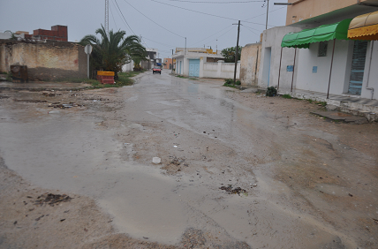
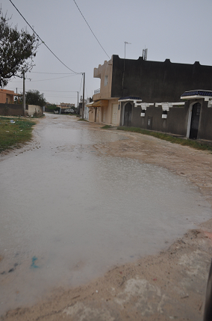
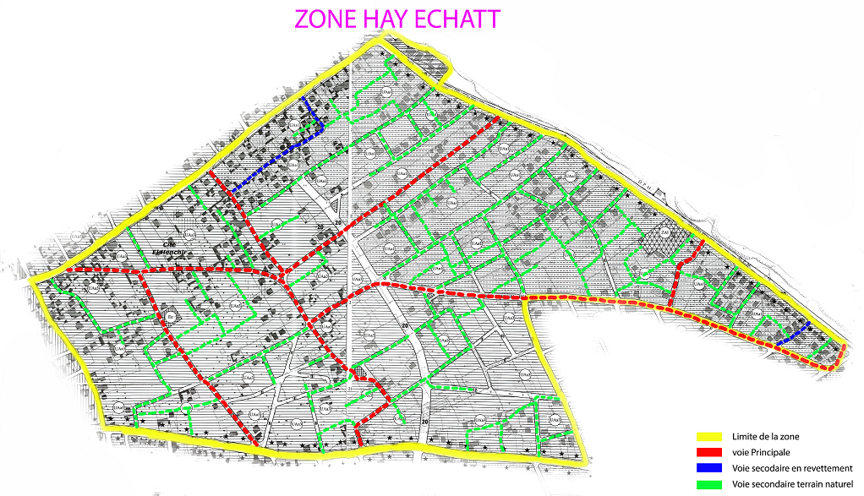
منطقة الشاطئ

Slide 59
بطاقة تشخيص لشبكة الطرقات بمنطقة الشاطىء
الأرصفة |  |  |  |  |  |  |  |  | التعبيد |  |  |  |  |  |  |  |  |  |  |  |  |  | الطرقات
النوعية |  |  |  | الحالة |  |  | العرض | الطول | طول مجاري المياه |  | طول الحواشي |  | نوعية |  |  |  |  | المساحة حسب الحالة |  |  | العرض | الطول
béton | Pavé | Bicouche carrelage | غير معبد | رديئة | متوسط | جيدة |  |  |  |  |  |  | Béton | Enrobé | tricouche | bicouche | غير معبد | رديئة | متوسطة | جيدة
 |  |  |  |  |  |  |  |  |  |  |  |  |  |  |  |  |  |  |  |  |  |  | الطرقات الرئيسبة
-- | -- | -- | -- | -- | -- | -- | -- | -- | -- | -- | -- | -- | -- | -- | -- | 3100 | 3380 | 3100 | -- | -- | 6 | 1080 | نهج الخذر بن حسين
-- | -- | -- | -- | -- | -- | -- | -- | -- | -- | -- | -- | -- | -- | -- | -- | -- | 3000 | -- | -- | -- | 6 | 500 | نهج يربط نهج برج خديجة والخذر بن حسين
-- | -- | -- | -- | -- | -- | -- | -- | -- | -- | -- | -- | -- | -- | -- | -- | 1500 |  | 1500 | -- | -- | 5 | 300 | نهج بيروت
-- | -- | -- | -- | -- | -- | -- | -- | -- | -- | -- | -- | -- | -- | -- | -- | -- | 3050 |  | -- | -- | 5 | 610 | نهج بغداد
-- | -- | -- | -- | -- | -- | -- | -- | -- | -- | -- | -- | -- | -- | -- | -- | 4455 |  | 4455 | -- | -- | 5.5 | 810 | نهج العراق
-- | -- | -- | -- | -- | -- | -- | -- | -- | -- | -- | -- | -- | -- | -- | -- | -- | 990 | -- | -- | -- | 5.5 | 180 | نهج يربط نهج العراق بالمنجي سليم
-- | -- | -- | -- | -- | -- | -- | -- | -- | -- | -- | -- | -- | -- | -- | -- | 9055 | 10420 | 9055 | -- | -- | -- | 3480 | مجموع الطرقات الرئيسية
80 | -- | 120 | 850 | 950 | 100 | -- | 1.5 | 700 | -- | 350 | -- | 700 | -- | -- | -- | 1750 | 52650 | -- | 1750 | -- | -- | 10542 | مجموع الطرقات الفرعية
80 | -- | 120 | 850 | 950 | 100 | -- | 1.5 | 700 | -- | 350 | -- | 700 | -- | -- | -- | 10805 | 63070 | 9055 | 1750 | -- | -- | 14022 | المجموع العام

Slide 60
بطاقة تشخيص للشبكات العمومية بمنطقة الشاطئ
تصريف مياه الأمطار |  |  |  |  | التطهير |  |  |  |  |  |  | التنوير العمومي |  |  |  |  |  | الطرقات
الحالة |  |  | نوعيتها | طول الشبكة | الحالة |  |  | الوسط المتقبل | محطة معالجة | نسبة الربط | طول الشبكة الحالية | اعتماد التقنيات المقتصدة للطاقة | الحالة |  |  | نسبة التنوير العمومي | عدد النقاط الضوئية
رديئة | متوسطة | جيدة |  |  | رديئة | متوسطة | جيدة |  |  |  |  |  | رديئة | متوسطة | جيدة
 |  |  |  |  |  |  |  |  |  |  |  |  |  |  |  |  |  | الطرقات الرئيسية
-- | -- | -- | -- | -- |  |  |  |  |  |  |  |  |  | 650 |  | % 60 | 10 | نهج الخذر بن حسين
-- | -- | -- | -- | -- |  |  |  |  |  |  |  |  |  | 175 |  | % 30 | 4 | نهج يربط نهج برج خديجة ونهج الخذر بن حسين
-- | -- | -- | -- | -- |  |  |  |  |  |  |  | معدلات |  | 250 |  | % 90 | 3 | نهج بيروت
-- | -- | -- | -- | -- |  |  |  |  |  |  |  | الجهد |  | 610 |  | % 100 | 10 | نهج بغداد
-- | -- | -- | -- | -- |  |  |  |  |  |  |  |  |  | 650 |  | % 80 | 14 | نهج العراق
-- | -- | -- | -- | -- |  |  |  |  |  |  |  |  |  | 72 |  | % 40 | 2 | نهج يربط نهج العراق بشارع المنجي سليم
-- | -- | -- | -- | -- |  |  |  |  |  |  |  |  |  | 2407 |  | % 66 | 43 | مجموع الطرقات الرئيسية
-- | -- | -- | -- | -- |  |  |  |  |  |  |  |  | 2000 | 3165 |  | % 48 | 102 | مجموع الطرقات الفرعية
-- | -- | -- | -- | 0 | -- | -- | -- | -- | -- | % 0 | 0 |  | 2000م خ | 5572م خ |  | % 57 | 145 | المجموع العام

Slide 61
تعبيد الطرقات بمنطقة الشاطئ

Slide 62
التنوير و الربط بشبكة التطهير بمنطقة الشاطئ

Slide 63
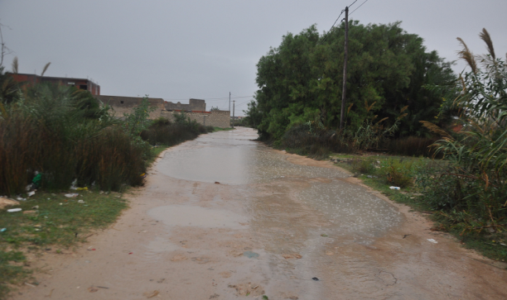
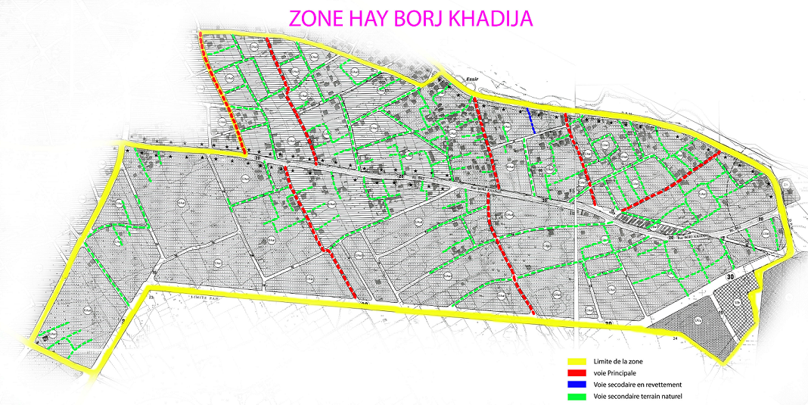
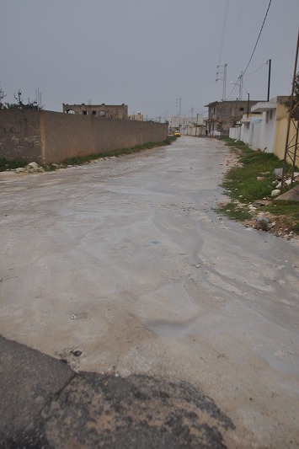
منطقة برج خديجة

Slide 64
بطاقة تشخيص لشبكة الطرقات بمنطقة برج خديجة
الأرصفة |  |  |  |  |  |  |  |  | التعبيد |  |  |  |  |  |  |  |  |  |  |  |  |  | الطرقات
النوعية |  |  |  | الحالة |  |  | العرض | الطول | طول مجاري المياه |  | طول الحواشي |  | نوعية |  |  |  |  | المساحة حسب الحالة |  |  | العرض | الطول
béton | Pavé | Bicouche carrelage | غير مرصف | رديئة | متوسط | جيدة |  |  |  |  |  |  | Béton | Enrobé | tricouche | bicouche | غير معبد | رديئة | متوسطة | جيدة
 |  |  |  |  |  |  |  |  |  |  |  |  |  |  |  |  |  |  |  |  |  |  | الطرقات الرئيسبة
150 | -- | 50 | 1040 | 1140 | 100 | -- | 2 | 620 | -- | 620 | -- | 620 | -- | -- | -- | 1860 | -- | -- | 1860 | -- | 6 | 310 | نهج الإسكندرية
-- | -- | -- | -- | -- | -- | -- | -- | -- | -- | -- | -- | -- | -- | -- | -- | -- | 900 | -- | -- | -- | 6 | 450 | نهـج تـوزر
-- | -- | -- | -- | -- | -- | -- | -- | -- | -- | -- | -- | -- | -- | -- | -- | -- | 1920 | -- | -- | -- | 6 | 320 | نهج يربط بين السير والجامع
-- | -- | -- | -- | -- | -- | -- | -- | -- | -- | -- | -- | -- | -- | -- | -- | -- | 2460 | -- | -- | -- | 6 | 410 | نهـج البصرة
-- | -- | -- | -- | -- | -- | -- | -- | -- | -- | -- | -- | -- | -- | -- | -- | -- | 3180 | -- | -- | -- | 6 | 530 | نهـج الخرطوم
-- | -- | -- | -- | -- | -- | -- | -- | -- | -- | -- | -- | -- | -- | -- | -- | 2250 | -- | 2250 | -- | -- | 5 | 450 | نهج مركز الرمانة
-- | -- | -- | -- | -- | -- | -- | -- | -- | -- | -- | -- | -- | -- | -- | -- | -- | 2400 | -- | -- | -- | 6 | 400 | نهج يربط بين الجامع وشاطئ برج خديجة
150 | -- | 50 | 1040 | 1140 | 100 | -- | -- | 620 | -- | 620 | -- | 620 | -- | -- | -- | 4110 | 10860 | 2250 | 1860 | -- | -- | 2870 | مجموع الطرقات الرئيسية
-- | 135 | 135 | -- | -- | -- | 270 | 1.5 | 180 | -- | 180 | -- | 180 | -- | -- | -- | 560 | 80410 | -- | -- | 560 | -- | 15060 | مجموع الطرقات الفرعية
150 | 135 | 185 | 1040 | 1140 | 100 | 270 | -- | 800 | -- | 800 | -- | 800 | -- | -- | -- | 4670 | 91270 | 2250 | 1860 | 560 | -- | 17930 | المجموع العام

Slide 65
بطاقة تشخيص للشبكات العمومية بمنطقة برج خديجة
تصريف مياه الأمطار |  |  |  |  | التطهير |  |  |  |  |  |  | التنوير العمومي |  |  |  |  |  | الطرقات
الحالة |  |  | نوعيتها | طول الشبكة | الحالة |  |  | الوسط المتقبل | محطة معالجة | نسبة الربط | طول الشبكة الحالية | اعتماد التقنيات المقتصدة للطاقة | الحالة |  |  | نسبة التنوير العمومي | عدد النقاط الضوئية
رديئة | متوسطة | جيدة |  |  | رديئة | متوسطة | جيدة |  |  |  |  |  | رديئة | متوسطة | جيدة
 |  |  |  |  |  |  |  |  |  |  |  |  |  |  |  |  |  | الطرقات الرئيسية
 |  |  |  |  |  |  |  |  |  |  |  |  |  | 160 |  | % 50 | 3 | نهج لإسكندرية
 |  |  |  |  |  |  |  |  |  |  |  |  |  | 200 |  | % 45 | 4 | نهج توزر
 |  |  |  |  |  |  |  |  |  |  |  | معدلات |  | 220 |  | % 70 | 4 | نهج يربط بين السير والجامع
 |  |  |  |  |  |  |  |  |  |  |  | الجهد |  | 100 |  | % 25 | 2 | نهج النصرة
 |  |  |  |  |  |  |  |  |  |  |  |  |  | 240 |  | % 45 | 5 | نهج الخرطوم
 |  |  |  |  |  |  |  |  |  |  |  |  |  | 200 |  | % 45 | 4 | نهج مركز الرمانة
 |  |  |  |  |  |  |  |  |  |  |  |  |  | 160 |  | % 40 | 3 | نهج يربط بين الجامع وشاطىء برج خديجة
 |  |  |  |  |  |  |  |  |  |  |  |  |  | 1280 |  | % 46 | 25 | مجموع الطرقات الرئيسية
 |  |  |  |  |  |  |  |  |  |  |  |  |  | 3500 |  | % 36 | 79 | مجموع الطرقات الفرعية
-- | -- | -- | -- | 0 | -- | -- | -- | -- | -- | % 0 | 0 |  |  | 4780 |  | % 41 | 104 | المجموع العام

Slide 66
الطرقات بمنطقة برج خديجة تعبيد

Slide 67
التنوير و الربط بشبكة التطهير بمنطقة برج خديجة

Slide 68
بطاقة تشخيص جملية لشبكة الطرقات بالبلدية حسب المناطق
المساحة حسب الأرصفة |  |  |  |  |  |  |  | التعبيد |  |  |  |  |  |  |  |  |  |  | المناطق
(% )النوعية |  |  |  | مساحة خسب الحالة |  |  | الطول | مجاري المياه | الحواشي | المساحة حسب النوعية |  |  |  |  | المساحة حسب الحالة |  |  | الطول
Beton | Pavés | carelage | غير مرصف | رديئة | متوسطة | جيدة |  | طول |  | Béton | Enrobé | tricouche | bicouche | غير معبدة | رديئة | متوسطة | جيدة
965 | 700 | 800 | 8655 | 5120 | 1000 | 500 | 2780 | 2780 | 2780 | - | 18135 | - | 18760 | 16800 | 2350 | 18135 | 16410 | 6890 | طرقـات رئيسية | منطقة حي البساتين و سيدي سالم
2100 | 1000 | 1000 | 5221 | 7861 | 1280 | 180 | 6360 | 5107 | 6360 | - | - | - | 18112.5 | 36825 | - | 18112.5 | - | 3635 | طرقات فرعية
915 | 435 | 905 | 10120 | 10750 | 1625 | - | 4100 | 4050 | 4500 | - | 6150 | 7210 | 6775 | 6615 | 3940 | 2280 | 13915 | 3870 | طرقات رئيسية | منطقة المرسى
25 | 33 | 20 | 327 | 350 | 55 | - | 180 | 90 | 180 | 640 |  | - | 495 | 32910 |  | 640 | 495 | 7410 | طرقات فرعية
150 | - | 50 | 1040 | 1140 | 100 | - | 620 | 620 | 620 | - |  | - | 4110 | 10860 | 2250 | 1860 | - | 2870 | طرقات رئيسية | منطقة برج خديجة
- | 135 | 135 | - | - | - | 270 | 180 | 180 | 180 | - |  | - | 560 | 80410 | - | - | 560 | 15060 | طرقات فرعية
1280 | 4735 | 2970 | 7398 | 9378 | 2835 | 2930 | 7810 | 7810 | 7810 |  | 10720 | 4540 | 9400 |  | 600 | - | 5490 | 3890 | طرقات رئيسية | منطقة وسط المدينة
870 | 180 | 2950 | 3800 | 4000 | 3150 | 650 | 3900 | 3900 | 3900 |  | 2250 | 3000 | 9800 | 1650 | 3000 | 7700 | 4350 | 2700 | طرقات فرعية
305 | 150 | 304 | 777 | 850 | 686 |  | 1280 | 1130 | 1280 |  |  |  | 7927 | 9740 | 4248 | 3679 |  | 2840 | طرقات رئيسية | منطقة حشاد و الهنشير
195 | 30 | 165 | 1644 | 700 | 248 |  | 1260 | 1260 | 1260 | 660 |  |  | 5243 | 26376 | 2693 | 660 | 2550 | 6310 | طرقات فرعية

Slide 69
المساحة حسب الأرصفة |  |  |  |  |  |  |  | التعبيد |  |  |  |  |  |  |  |  |  |  | المناطق
(% )النوعية |  |  |  | مساحة خسب الحالة |  |  | الطول | مجاري المياه | الحواشي | المساحة حسب النوعية |  |  |  |  | المساحة حسب الحالة |  |  | الطول
Beton | Pavés | carelage | غير مرصف | رديئة | متوسطة | جيدة |  | طول |  | Béton | Enrobé | tricouche | bicouche | غير معبدة | رديئة | متوسطة | جيدة
1679 | 665 | 642 | 6330 | 6573 | 2173 | 570 | 3560 | 3560 | 3560 | - | - | 5600 | 9756 | 11750 | 3390 | 10566 | 1400 | 3680 | طرقـات رئيسية | منطقة عويدان
980 | - | 788 | 8031 | 9110 | 800 |  | 5240 | 5010 | 5240 | 660 | - | 6420 | 19051 | 22345 | 1850 | 8271 | 16010 | 9060 | طرقات فرعية
2587 | 2876 | 2263 | 10352 | 12658 | 5270 | 150 | 8010 | 8010 | 8010 |  | 14090 | 2450 | 19165 | 2820 | 9000 | 9425 | 17280 | 6145 | طرقات رئيسية | منطقة الوهاب
1850 | 420 | 1882 | 3384 | 3650 | 2776 | - | 5380 | 5190 | 5640 | 950 | - | - | 15770 | 53930 | 2780 | 12440 | 1500 | 13440 | طرقات فرعية
180 | 600 | 1000 | 470 | 565 | 1685 | - | 900 | 900 | 900 | - | - | - | 20303 | 14240 | 1310 | 13115 | 5878 | 4640 | طرقات رئيسية | منطقة الفراحتة
 |  |  |  |  |  |  |  |  |  |  |  |  |  | 32795 |  |  |  | 5860 | طرقات فرعية
- | - | - | - | - | - | - | - | - | - | - | - | - | 9055 | 10420 | 9055 | - | - | 3480 | طرقات رئيسية | منطقة الشاطئ
80 |  | 120 | 850 | 950 | 100 | - | 700 | 350 | 700 | - | - | - | 1750 | 52650 | - | 1750 | - | 10542 | طرقات فرعية
4302 | 5805 | 5920 | 11677 | 16000 | 11704 | -- | 9964 | 8504 | 9964 | -- | 26766 | 5035 | 9010 | 7120 | -- | 6730 | 34481 | 7110 | طرقات رئيسية | منطقة الحي الشرقي
5817 | 723 | 4287 | 12453 | 15800 | 7480 | -- | 17120 | 12660 | 17120 | 13407.5 | 18670 | 33685 | 1045 | 26910 | -- | 1045 | 68262.5 | 17155 | طرقات فرعية

Slide 70
ترتيب المناطق حسب نسبة التعبيد
الرتبة | نسبة التعبيد | طول الشبكة | المنطقة
1 | %96 | 6590 | منطقة وسط المدينة
2 | %74 | 24265 | منطقة الحي الشرقي
3 | %54 | 12 740 | منطقة عويدان
4 | %51 | 17350 | منطقة حي البساتين و سيدي سالم
5 | %49 | 19 585 | منطقة الوهاب
6 | %35 | 11280 | منطقة المرسى
7 | %30 | 10 500 | منطقة الفراحتة
8 | %28 | 9 150 | منطقة حشاد و الهنشير
9 | %15 | 14 022 | منطقة الشاطئ
10 | %5 | 17 930 | منطقة برج خديجة

Slide 71
ترتيب المناطق حسب نسبة الربط بشبكة التطهير
الرتبة | نسبة الربط بالشبكة | طول الشبكة | المنطقة
1 | %88 | 2 620 | منطقة وسط المدينة
2 | %72 | 15 100 | منطقة الحي الشرقي
3 | %68 | 12 453 | منطقة الوهاب
4 | %64 | 4280 | منطقة حشاد و الهنشير
5 | %48 | 3 870 | منطقة المرسى
6 | %39 | 3940 | منطقة عويدان
7 | %23 | 3940 | منطقة حي البساتين و سيدي سالم
8 | 0 | 0 | منطقة برج خديجة
8 | 0 | 0 | منطقة الشاطئ
8 | 0 | 0 | منطقة الفراحتة

Slide 72
ترتيب المناطق حسب نسبة التنوير العمومي
الرتبة | نسبة التنوير | عدد نقاط التنوير | المنطقة
1 | %93 | 75 | منطقة وسط المدينة
2 | %78 | 290 | منطقة الحي الشرقي
3 | %75 | 188 | منطقة الوهاب
4 | %71 | 126 | منطقة عويدان
5 | %70 | 99 | منطقة المرسى
6 | %62 | 88 | منطقة حشاد و الهنشير
7 | %57 | 145 | منطقة الشاطئ
8 | %51 | 154 | منطقة حي البساتين و سيدي سالم
9 | %41 | 104 | منطقة برج خديجة
10 | %39 | 76 | منطقة الفراحتة

Slide 73
حوصلة لأهم النقائص المتعلقة بالبنية الأساسية لمجمل المناطق
من خلال التشخيص الفنّي يمكن لنا ملاحظة أنّ بلدية الشابة تشكو نقصا في البنية الأساسية حيث أنّ:
نسبة الربط بشبكة التطهير حوالي %41
نسبة التنوير حوالي %64
نسبة التعبيد بلغت حوالي %44

Slide 74
وأهم هذه النقائص يمكن حصرها حسب المناطق كما يلــــي:
المنطقــــــــــــة | أهــــــــــــــــم النقائـــــــــص
منطقـــة وسط المدينــــــة | حالة بعض الطرقات رديئة وتستوجـــــب التدخل العاجــــل من حيـــث التعبيـــــــد
منطقــة الحي الشــــــرقي | تصريف المياه المستعملـــــــــة والتنويـــــــر العمومـــــــــــي
منطقة حشاد والهنشيــــــر | تصريف المياه المستعملة، أغلب الطرقات تتطلب التدخل من حيث التعبيد والتنوير
منطقــــة حي البساتين و سيدي سالــــــــم | تصريف المياه المستعملة، إنارة عموميــــة وتعبيـــــد الطرقات
منطقــــة الوهــــــــــــــاب | تصريف الميـــــاه المستعملــــــة، وميـــــــــــــــاه الأمطـــــــار نسبة كبيرة من الطرقات في حالة رديئة تتطلب التدخل العاجـــــل من حيث التعبيد
منطقــــة عويـــــــــــــــدان | تصريف المياه المستعملة، الإنارة العمومية وتعبيد الطرقــــات
منطقـــة الفراحتــــــــــــــة | تصريف المياه المستعملة، تعبيد الطرقات وتنوير عمومـــــــي
منطقـــة الشاطــــــــــــــئ | تصريف المياه المستعملة، تعبيد الطرقات وتنوير عمومـــــــي
منطقــة برج خديجـــــــــة | تصريف المياه المستعملة، تعبيد الطرقات وتنوير عمومــــــي
منطقــــة المرســــــــــــــى | تصريف المياه المستعملة، تعبيــــــــــــد الطـــــــــــــــــــرقات

Slide 75
التقسيم الترابي لمناطق التوسع ببلدية الشابة
المنطقة الأولى: منطقة الشعابنة و السعفات وأولاد إبراهيم
بوبكر وأولاد سلامة بن محمود.
المنطقة الثانية: منطقة الغضابنة والسكامنة.
المنطقة الثالثة: منطقة الخمارة وجنان الجلاصي والمحامدة.

Slide 76
منطقة الشعابنة و السعفات وأولاد إبراهيم بوبكر وأولاد سلامة بن محمود

Slide 77
منطقة الغضابنة والسكامنة

Slide 78
منطقة الخمارة وجنان الجلاصي والمحامدة

Slide 79
جرد وتشخيص شبكة الطرقات
طول شبكة الطرقات : 17كم
طول شبكة الطرقات : 20 كم
طول شبكة الطرقات : 13 كم
نسبة الطرقات المعبدة: 64٪
نسبة الطرقات المعبدة : 75٪
نسبة الطرقات المعبدة : 70٪

Slide 80
ترتيب المناطق حسب نسبة التعبيد
الرتبة | نسبة التعبيد | طول الشبكة | المنطقة
1 | 75٪ | 20 كلم
2 | 70٪ | 13 كلم
3 | 64٪ | 17 كلم
منطقة الغضابنة والسكامنة
منطقة الخمارة وجنان
الجلاصي والمحامدة
منطقة الشعابنة
و السعفات وأولاد إبراهيم بوبكر وأولاد سلامة
بن محمود

